Slide 1
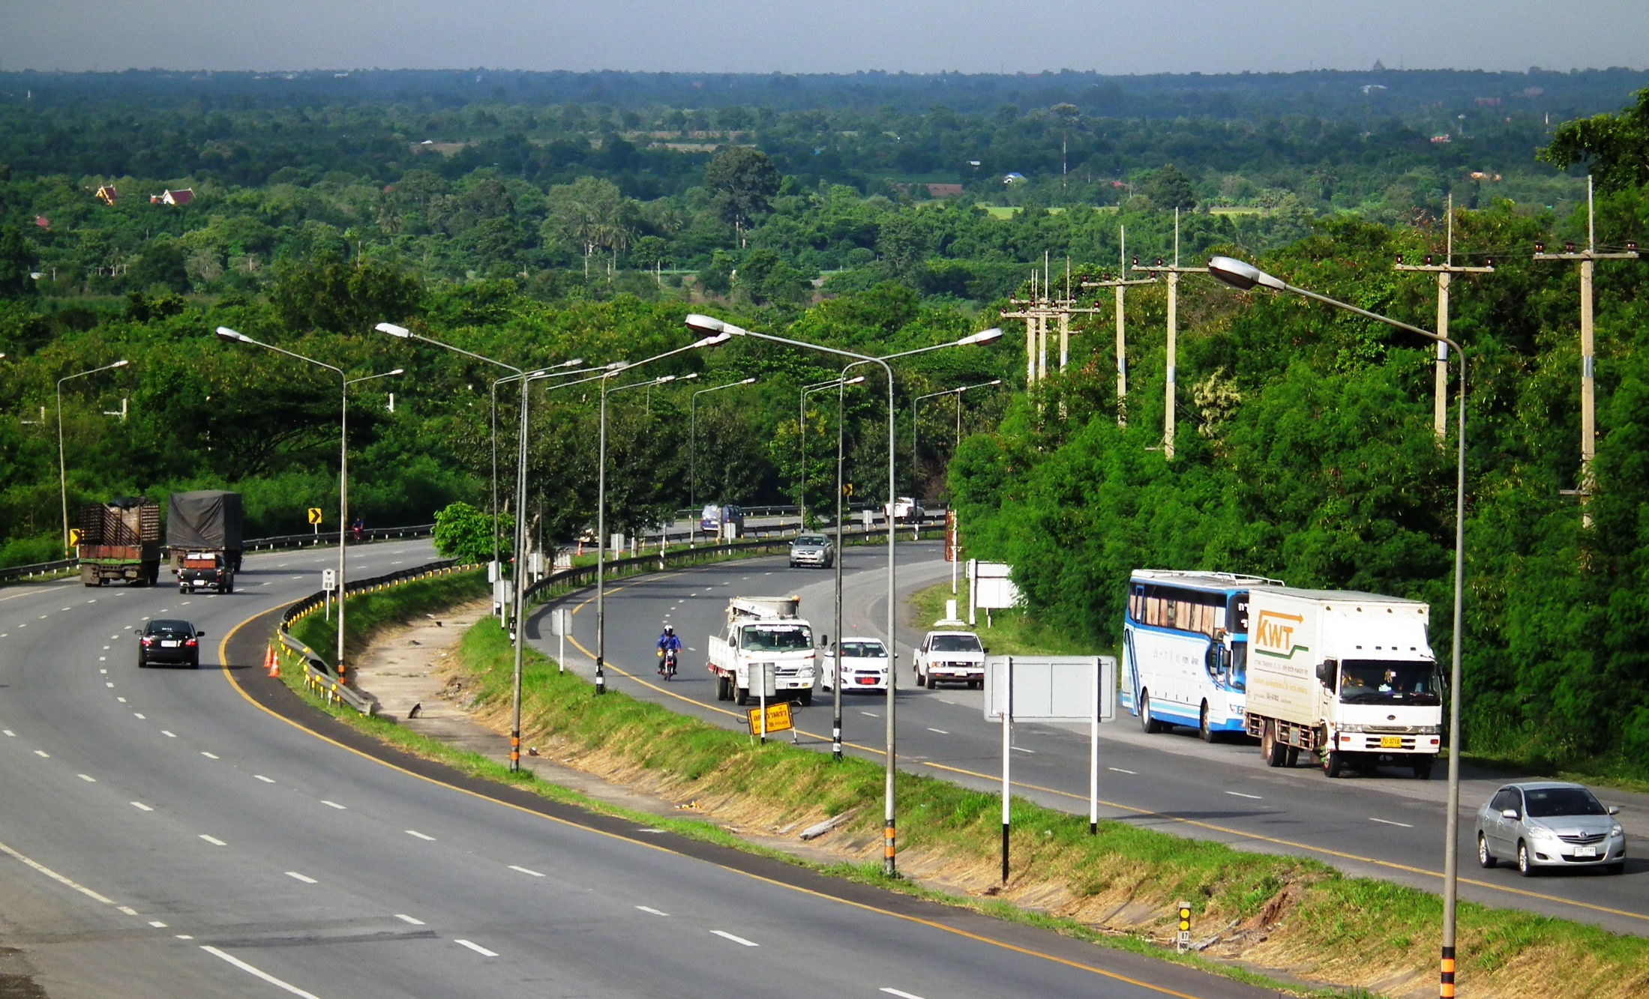


โครงการค่าสำรวจและประเมินสภาพโครงข่ายทางหลวง
เพื่อเพิ่มประสิทธิผลการใช้จ่ายงบประมาณบำรุงรักษา
ทางหลวงในระยะยาว ปี 2563
รายงานขั้นสุดท้าย
Final Report
23 ธันวาคม 2563

Slide 2
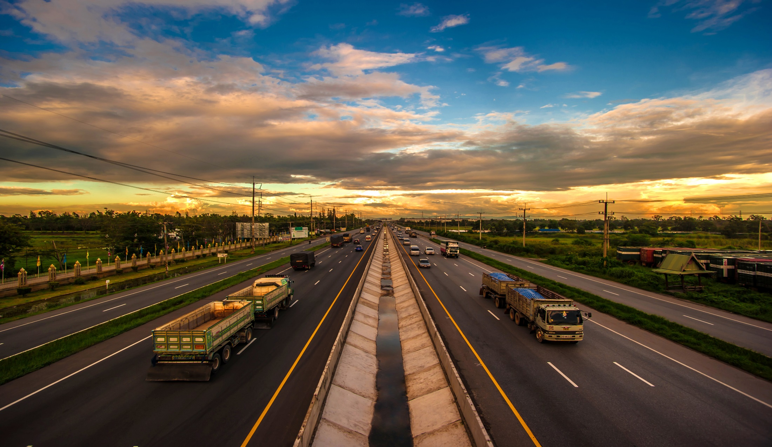
หัวข้อการนำเสนอ
1. ผลสรุประยะทางในการนำส่ง
2. สรุปผลงานศึกษาพร้อมข้อเสนอแนะ
3. การส่งมอบและรายงาน
1

Slide 3

1. ผลสรุประยะทางในการนำส่ง
สรุประยะบัญชีสายทางนำส่งสำนักงานทางหลวง
2

Slide 4
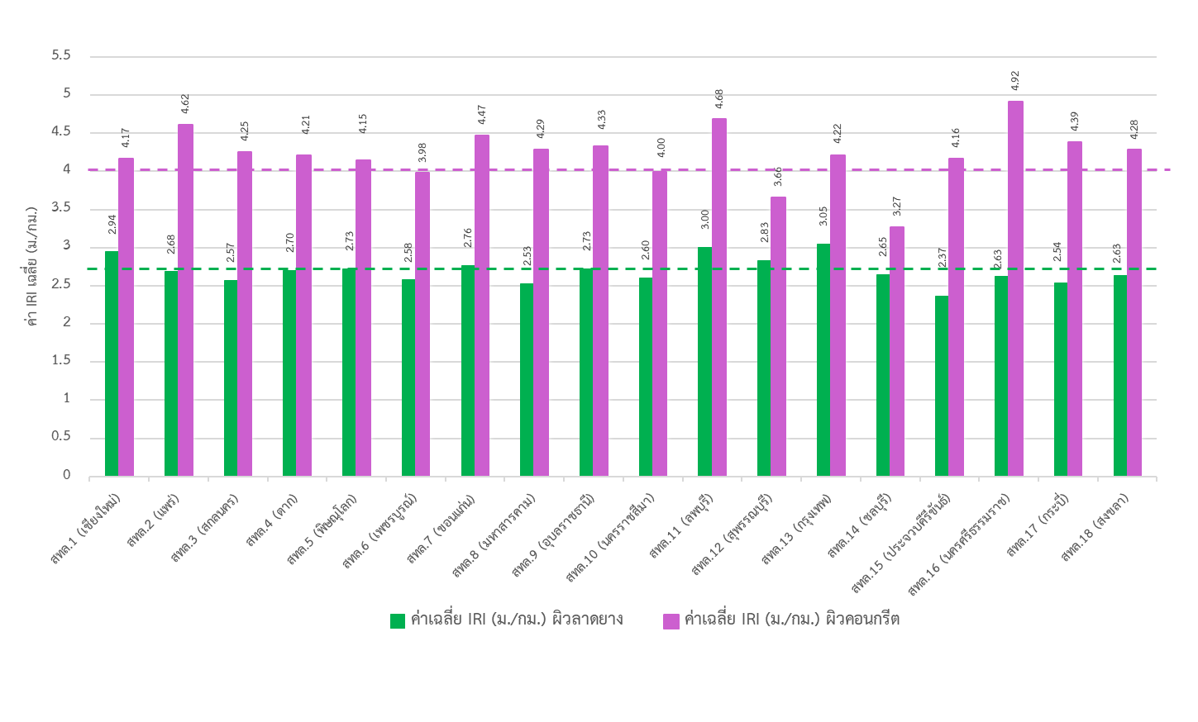
1. ผลสรุประยะทางในการนำส่ง
สรุปข้อมูลค่าความขุรขระสากล (IRI)
IRI = 4.03 ม./กม.
เฉลี่ยผิวคอนกรีต
IRI = 2.71 ม./กม.
เฉลี่ยผิวลาดยาง
3

Slide 5
1. ผลสรุประยะทางในการนำส่ง
วิเคราะห์ข้อมูล IRI
ค่า IRI กับข้อมูลปริมาณจราจรที่ได้จากการเชื่อมโยงข้อมูลระบบ TIMS ของสำนักอำนวยความปลอดภัย (ปี 2562 ปีล่าสุด)
สามารถสรุปสาเหตุเบื้องต้นว่าปริมาณจราจรอาจเป็นสาเหตุหนึ่งที่ส่งผลกระทบต่อความเสียหายของถนน จากค่าเฉลี่ย IRI ในสำนักงานทางหลวงที่ 13 (กรุงเทพ) ค่าเฉลี่ยผิวลาดยางอยู่ที่ 3.05 เมตร/กิโลเมตร ในส่วนผิวคอนกรีตค่าเฉลี่ยอยู่ที่ 4.03 เมตร/กิโลเมตร
4
*ปริมาณจราจรรวม = ไม่รวม รถจักรยาน 2 ล้อและรถจักรยาน 3 ล้อ รถจักรยานสามเครื่องและรถจักรยานยนต์ และรถเครื่องจักรและรถดัดแปลง

Slide 6
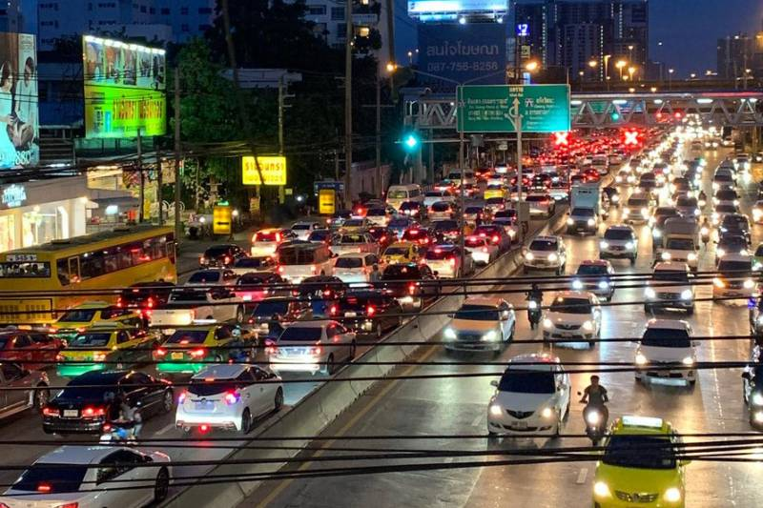
แขวงทางหลวงนนทบุรีและกรุงเทพติดอันดับสูงสุด
สำนักงานทางหลวงที่ 13 (กรุงเทพ) ประกอบไปด้วยแขวงทางหลวงที่มีปริมาณจราจรที่คับคั่ง ตรวจสอบปริมาณจราจรจาก
ข้อมูลปริมาณจราจร ระบบ TIMS โดยปริมาณจราจรรวม
สำนักงานทางหลวงที่ 13 (กรุงเทพ) อยู่ที่ 12,586,936 คัน/วัน
5

Slide 7
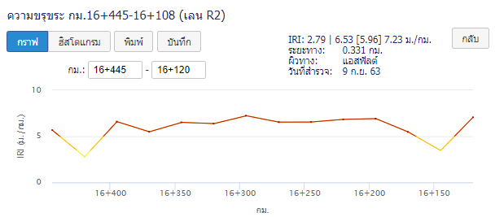
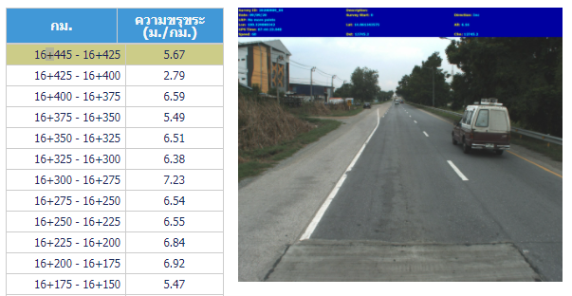
AVG อันดับค่าเฉลี่ย IRI รายผิวทาง
ผิวลาดยาง
แขวงทางหลวง | หมายเลขทางหลวง | ตอนควบคุม | กม.เริ่มต้น | กม.สิ้นสุด | ระยะทาง (กม.) | ทิศทางสำรวจ | IRI (ม./กม.)
นนทบุรี | 340 | 100 | 16+445 | 16+108 | 0.337 | R | 5.97
นนทบุรี | 3215 | 101 | 7+225 | 0+000 | 7.225 | R | 5.88
นนทบุรี | 9 | 202 | 49+142 | 49+366 | 0.224 | L | 5.81
นนทบุรี | 9 | 201 | 40+642 | 43+031 | 2.389 | L | 4.43
นนทบุรี | 307 | 101 | 0+942 | 0+000 | 0.942 | R | 3.96
ผิวคอนกรีต
แขวงทางหลวง | หมายเลขทางหลวง | ตอนควบคุม | กม.เริ่มต้น | กม.สิ้นสุด | ระยะทาง (กม.) | ทิศทางสำรวจ | IRI (ม./กม.)
กรุงเทพ | 302 | 100 | 2+150 | 2+032 | 0.118 | R | 5.94
กรุงเทพ | 3119 | 102 | 10+909 | 11+003 | 0.094 | L | 5.94
กรุงเทพ | 31 | 101 | 5+532 | 4+900 | 0.632 | R | 5.85
กรุงเทพ | 336 | 100 | 0+000 | 0+851 | 0.851 | L | 5.26
กรุงเทพ | 3119 | 101 | 0+656 | 5+309 | 4.653 | L | 4.29
ในการจัดอันดับค่าเฉลี่ย IRI ได้แก่
แขวงทางหลวงนนทบุรีและกรุงเทพ
ติดอันดับสูงสุด
อันดับค่าเฉลี่ย IRI สูงสุด
ผิวลาดยาง สายทาง 340 ตอน 100
ผิวคอนกรีต สายทาง 302 ตอน 100
ตัวอย่าง หมายเลขทางหลวง
340 ตอน 100
บางบัวทอง – ลาดบัวหลวง
16+445 - 16+108 (0.337 กม.)
6

Slide 8
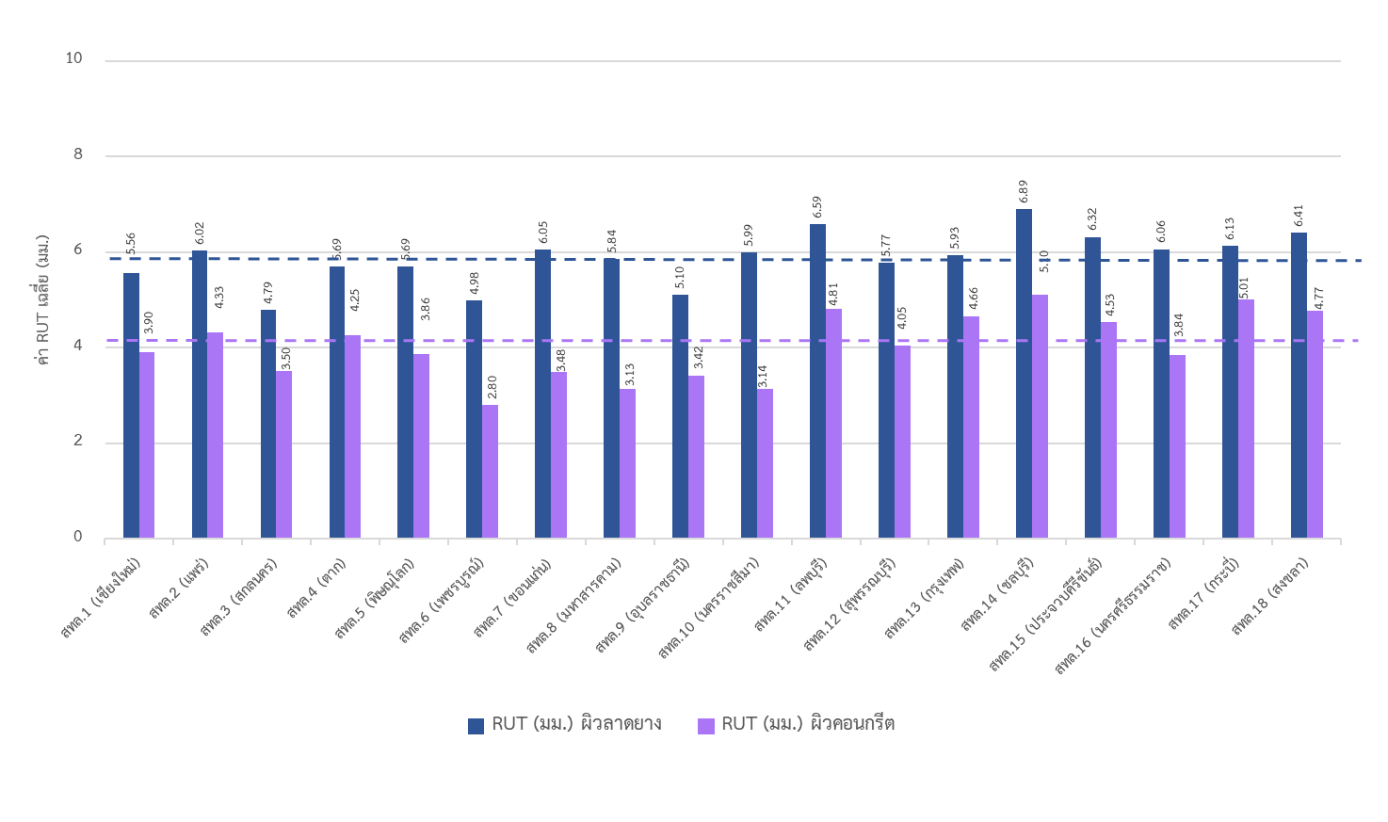
1. ผลสรุประยะทางในการนำส่ง
สรุปข้อมูลค่าความลึกล่องล้อ (Rutting)
RUT = 5.84 มม. เฉลี่ยผิวลาดยาง
RUT = 4.19 มม. เฉลี่ยผิวคอนกรีต
7

Slide 9
1. ผลสรุประยะทางในการนำส่ง
วิเคราะห์ข้อมูล Rutting
ค่า Rutting กับข้อมูลปริมาณจราจรที่ได้จากการเชื่อมโยงข้อมูลระบบ TIMS ของสำนักอำนวยความปลอดภัย (ปี 2562 ปีล่าสุด)
สามารถสรุปสาเหตุเบื้องต้นว่าข้อมูลปริมาณรถบรรทุกที่มีขนาดใหญ่ ที่มีการจัดเก็บในรูปแบบเปอร์เซ็นต์รถใหม่ อาจเป็นสาเหตุหนึ่งที่ส่งผลกระทบต่อความเสียหายของถนน จากค่าเฉลี่ย Rutting ในสำนักงานทางหลวงที่ 14 (ชลบุรี) ค่าเฉลี่ยผิวลาดยางอยู่ที่ 6.89 มิลลิเมตร ในส่วนผิวคอนกรีตค่าเฉลี่ยอยู่ที่ 4.19 มิลลิเมตร
*ข้อมูลเปอร์เซ็นต์รถใหญ่ = ผลรวมปริมาณจราจรประเภทต่างๆ ดังนี้ รถโดยสารขนาดกลาง รถโดยสารขนาดใหญ่ รถบรรทุก (6 ล้อ) รถบรรทุก (10 ล้อ) รถบรรทุกพ่วง (มากกว่า 3 เพลา) และรถบรรทุกกึ่งพ่วง (มากกว่า 3 เพลา) แล้วนำมาหารกับปริมาณจราจรรวม
8

Slide 10
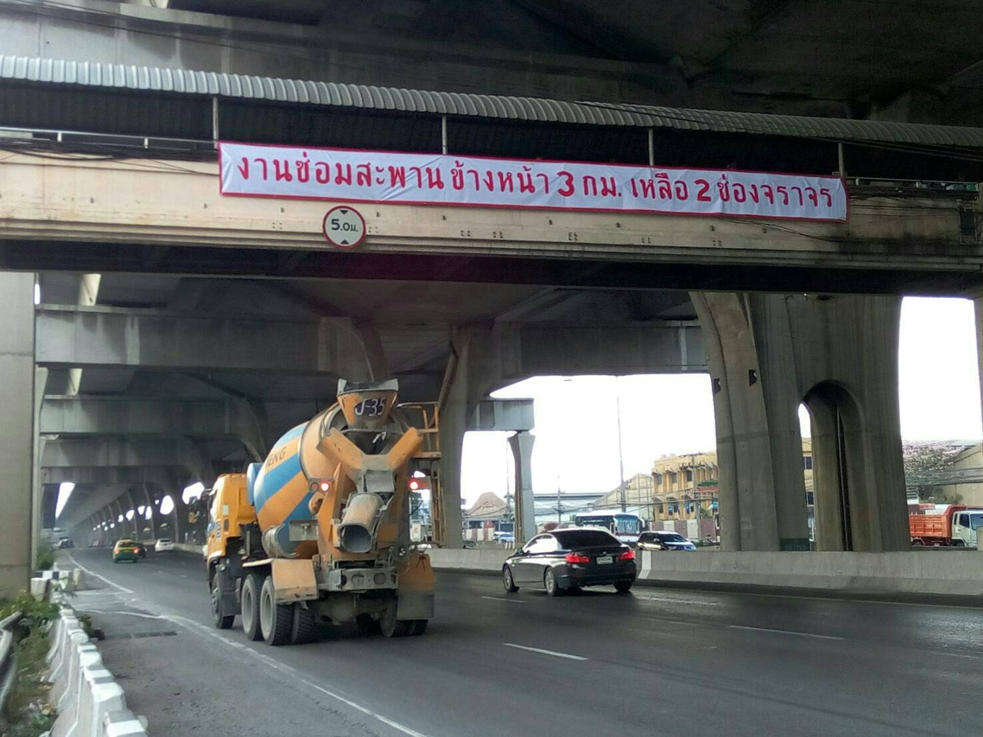
แขวงทางหลวงฉะเชิงเทราและจันทบุรีติดอันดับสูงสุด
สำนักงานทางหลวงที่ 14 (ชลบุรี) พบว่าข้อมูลเปอร์เซ็นต์รถใหญ่* ของสำนักงานทางหลวงที่ 14 (ชลบุรี) อยู่ที่ร้อยละ 27.28 ตรวจสอบปริมาณการจราจรของสำนักอำนวยความปลอดภัย ในปี 2562 ระบบ TIMS สาเหตุหลักที่ทำให้ค่าความลึกร่องล้อ เกินกว่าค่าเฉลี่ยรวมเป็นเนื่องจากมีรถบรรทุกจำนวนมากผ่านพื้นที่สำนักงานทางหลวงแห่งนี้
9

Slide 11
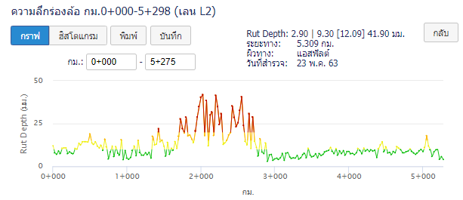
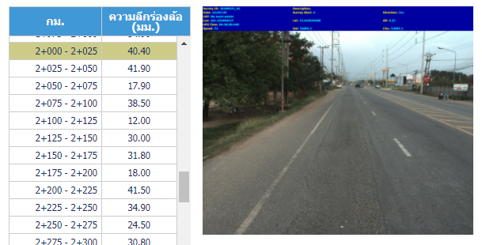
อันดับค่าเฉลี่ย Rutting รายผิวทาง
ในการจัดอันดับค่าเฉลี่ย Rutting ได้แก่
แขวงทางหลวงฉะเชิงเทรา
ติดอันดับสูงสุด
ผิวลาดยาง
แขวงทางหลวง | หมายเลขทางหลวง | ตอนควบคุม | กม.เริ่มต้น | กม.สิ้นสุด | ระยะทาง (กม.) | ทิศทางสำรวจ | RUT (มม.)
ฉะเชิงเทรา | 315 | 100 | 0+000 | 5+298 | 5.298 | L | 12.09
ฉะเชิงเทรา | 3304 | 100 | 3+290 | 9+341 | 6.051 | L | 12.02
ฉะเชิงเทรา | 3 | 200 | 75+751 | 75+466 | 0.285 | R | 11.88
ฉะเชิงเทรา | 304 | 303 | 106+519 | 108+000 | 1.481 | L | 11.06
ฉะเชิงเทรา | 3701 | 200 | 52+000 | 47+500 | 4.500 | R | 11.01
ผิวคอนกรีต
แขวงทางหลวง | หมายเลขทางหลวง | ตอนควบคุม | กม.เริ่มต้น | กม.สิ้นสุด | ระยะทาง (กม.) | ทิศทางสำรวจ | RUT (มม.)
จันทบุรี | 3 | 602 | 324+075 | 324+610 | 0.535 | L | 7.42
จันทบุรี | 3 | 601 | 288+003 | 288+253 | 0.250 | L | 7.14
จันทบุรี | 3249 | 100 | 0+000 | 0+035 | 0.035 | L | 6.95
จันทบุรี | 316 | 100 | 0+000 | 0+066 | 0.066 | L | 6
จันทบุรี | 3405 | 100 | 0+000 | 0+157 | 0.157 | L | 5.79
อันดับค่าเฉลี่ย Rutting สูงสุด ได้แก่
ผิวลาดยาง สายทาง 315 ตอน 100
ผิวคอนกรีต สายทาง 3 ตอน 602
ตัวอย่าง หมายเลขทางหลวง
315 ตอน 100 ฉะเชิงเทรา - หัวไผ่
0+000 - 5+298 (5.298 กม.)
10

Slide 12
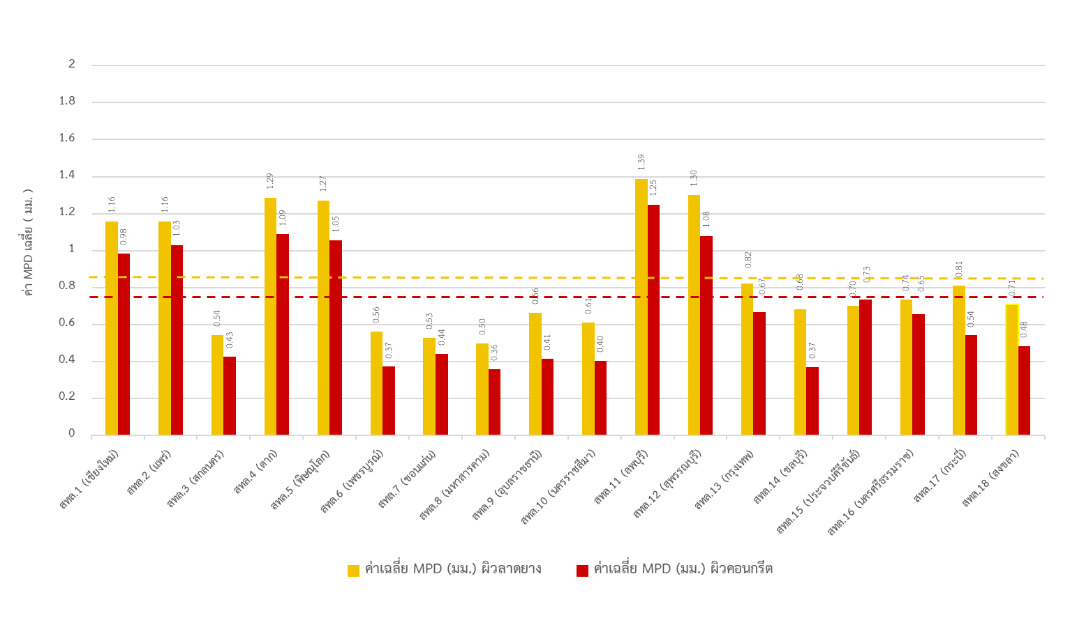
1. ผลสรุประยะทางในการนำส่ง
สรุปข้อมูลค่าความหยาบผิวทาง (MPD)
MPD = 0.87 มม. เฉลี่ยผิวลาดยาง
MPD = 0.75 มม. เฉลี่ยผิวคอนกรีต
11

Slide 13
แขวงทางหลวงกาฬสินธุ์ และเลยที่ 1
ในส่วนภาพรวมค่าเฉลี่ย MPD รวมทั้ง 18 สำนักงานทางหลวง ค่าเฉลี่ยของผิวลาดยางอยู่ประมาณ 0.87 มิลลิเมตร สำนักงานทางหลวงที่มีค่าเฉลี่ยน้อยที่สุดคือ สำนักงานทางหลวงที่ 8 (มหาสารคาม) ที่มีค่าเฉลี่ยผิวลาดยางอยู่ที่ 0.50 มิลลิเมตร และในส่วนผิวคอนกรีตเมื่อมีการคิดค่าเฉลี่ยคำนวณตามระยะทางที่วิ่งภายในสำนักงานทางหลวงที่ 6 (เพชรบูรณ์) พบว่ามีการวิ่งสำรวจภายในผิวคอนกรีตอยู่ที่ 43.717 กิโลเมตร และมีระยะทางที่ต่ำกว่าเกณฑ์มาตราฐานอยู่ที่ 42.695 กิโลเมตร คิดเป็นร้อยละที่ถนนมีความหยาบเฉลี่ยของพื้นผิวทางน้อยที่สุดอยู่ร้อยละ 98 ซึ่งหมายความว่าถนนที่มีความหยาบเฉลี่ยของพื้นผิวทางน้อยเกินกว่าเกณฑ์ 0.5 มิลลิเมตรมีเกณฑ์ที่อาจจะทำให้ถนนมีความลื่นและเกิดอุบัติเหตุได้ง่าย
12

Slide 14
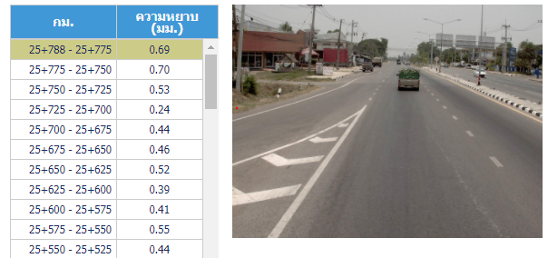
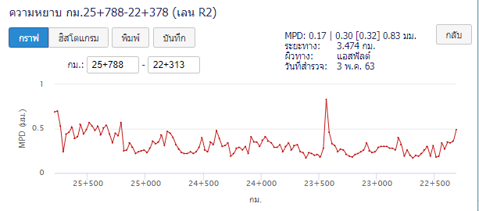
อันดับค่าเฉลี่ย MPD รายผิวทาง
ผิวลาดยาง
แขวงทางหลวง | หมายเลขทางหลวง | ตอนควบคุม | กม.เริ่มต้น | กม.สิ้นสุด | ระยะทาง (กม.) | ทิศทางสำรวจ | MPD (มม.)
กาฬสินธุ์ | 2441 | 100 | 0+000 | 0+331 | 0.331 | L | 0.21
กาฬสินธุ์ | 2367 | 201 | 21+975 | 23+200 | 1.225 | L | 0.31
กาฬสินธุ์ | 12 | 902 | 625+874 | 620+627 | 5.247 | R | 0.32
กาฬสินธุ์ | 213 | 201 | 25+788 | 22+378 | 3.410 | R | 0.32
กาฬสินธุ์ | 2041 | 100 | 12+784 | 12+400 | 0.384 | R | 0.33
ผิวคอนกรีต
แขวงทางหลวง | หมายเลขทางหลวง | ตอนควบคุม | กม.เริ่มต้น | กม.สิ้นสุด | ระยะทาง (กม.) | ทิศทางสำรวจ | MPD (มม.)
เลยที่ 1 | 21 | 700 | 412+874 | 412+655 | 0.219 | R | 0.26
เลยที่ 1 | 21 | 700 | 412+629 | 412+874 | 0.245 | L | 0.35
ในการจัดอันดับค่าเฉลี่ย MPD ได้แก่
กาฬสินธุ์ และเลยที่ 1 ติดอันดับต่ำสุด
อันดับค่าเฉลี่ย MPD ต่ำสุด
ผิวลาดยาง สายทาง 2441 ตอน 100
ผิวคอนกรีต สายทาง 21 ตอน 700
ตัวอย่าง
ทางหลวงหมายเลข 213 ตอน 201
ห้วยปลาหลด – สี่แยกยางตลาด
22+378-25+788 (3.410 กม.)
13

Slide 15
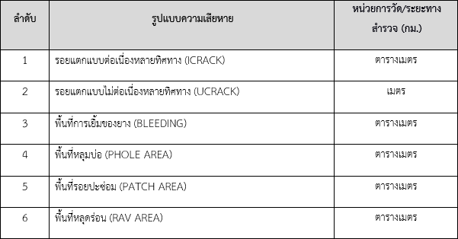
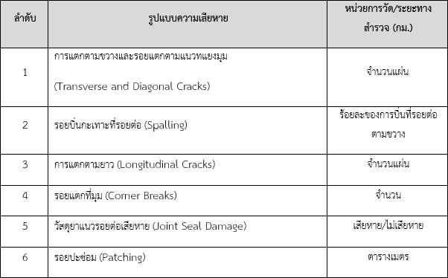
1. ผลสรุประยะทางในการนำส่ง
ข้อมูลค่าความเสียหายของผิวลาดยาง
ข้อมูลสภาพความเสียหายของผิวลาดยางจากการประเมินข้อมูลผ่านโปรแกรมประเมินความเสียหายผิวทาง มีรายละเอียดดังนี้
ข้อมูลค่าความเสียหายของคอนกรีต
ข้อมูลสภาพความเสียหายของผิวคอนกรีตจากการประเมินข้อมูลผ่านโปรแกรมประเมินความเสียหายผิวทาง มีรายละเอียดดังนี้
14

Slide 16
1. ผลสรุประยะทางในการนำส่ง
สรุปปัญหาและอุปสรรค พร้อมแนวทางการแก้ไขขณะลงพื้นที่สำรวจ
1. ปัญหาสภาพทางไม่ตรงกับแผนสำรวจ
สาเหตุเกิดจากเมื่อการลงพื้นที่สำรวจแต่ไม่พบรายละเอียดตามแผนสำรวจที่ได้ทำการดึงข้อมูลบัญชีผิวทางจากระบบ Roadnet ยกตัวอย่างปัญหาที่พบเช่น แผนสำรวจแจ้งรายละเอียดว่าเป็นถนน 4 ช่องจราจร แต่เมื่อลงพื้นที่กลับพบเพียงแค่ 2 ช่องจราจร หรือไม่พบทางขนานตามแผนสำรวจ และแนวเส้นทางภายในแผนไม่ตรงกับสภาพพื้นที่จริง เป็นต้น
แนวทางการแก้ไข
กรณีที่ 1 รายละเอียดในแผนไม่ตรงกับสภาพพื้นที่ ดำเนินการสำรวจตามสภาพพื้นที่จริง และบันทึกรายละเอียดตามข้อมูลที่ถูกต้องจากการลงพื้นที่สำรวจ พร้อมทั้งแจ้งปัญหา เพื่อเป็นข้อเสนอแนะในการแก้ไขข้อมูลบนระบบ Roadnet ให้ถูกต้องตามสภาพพื้นที่จริง
กรณีที่ 2 ข้อมูลเส้นทางแผนที่ GIS ในระบบ Roadnet ผิด ดำเนินการประสานงานกับเจ้าหน้าที่แขวงทางหลวงภายในพื้นที่และทำการสอบถามแนวเส้นที่ถูกต้อง แล้วจึงทำการสำรวจพื้นที่ดังกล่าว โดยการบันทึกข้อมูลตามความจริง พร้อมทั้งเพิ่มเติมรายละเอียดของปัญหาให้สามารถแก้ไขข้อมูลบัญชีทางหลวงและเส้น GIS ในระบบ Roadnet ให้ถูกต้องต่อไป
15

Slide 17
1. ผลสรุประยะทางในการนำส่ง
สรุปปัญหาและอุปสรรค พร้อมแนวทางการแก้ไขขณะลงพื้นที่สำรวจ (ต่อ)
2. ปัญหาไม่สามารถเข้าพื้นที่สำรวจได้
สาเหตุของปัญหาเกิดจากการลงพื้นที่สำรวจตามแผนการสำรวจแต่เนื่องด้วยสภาพพื้นที่จริงเป็นพื้นที่ส่วนราชการหรือลักษณะทางกายภาพของพื้นที่ไม่สามารถเข้าสำรวจได้ เช่น พื้นที่ป่าสงวน พื้นที่ค่ายทหาร พื้นที่ติดด่านพรหมแดน และพื้นที่สำรวจเป็นอุโมงค์ที่มีขนาดเล็ก เป็นต้น
แนวทางการแก้ไข
เมื่อพบช่วงที่ไม่สามารถเข้าพื้นที่สำรวจได้ จะดำเนินการตัดข้อมูลส่วนดังกล่าวออกไม่นำเข้าข้อมูลในระบบ Roadnet และไม่นับระยะทางสำรวจ พร้อมทั้งบันทึกปัญหาและรายละเอียดของปัญหา สาเหตุที่ไม่สามารถเข้าพื้นที่สำรวจได้
3. อุปสรรคติดงานก่อสร้าง แนวทางการแก้ไข ทำการตัดช่วงที่มีการก่อสร้างออกไม่นำเข้าข้อมูลสำรวจลงบน
ระบบ Roadnet และไม่นำส่งบัญชีสำรวจดังกล่าวในการตรวจรับงาน
4. อุปสรรคพบฝนตกระหว่างการสำรวจ แนวทางการแก้ไข ดำเนินการสำรวจสายทางที่อยู่ใกล้เคียงที่ไม่พบฝนตก
หรือถนนเปียก หลังจากนั้นเมื่อผิวจราจรแห้งจึงทำการสำรวจอีกครั้ง
16

Slide 18
ข้อเสนอแนะ
ทางด้านการสำรวจ
ควรมีการศึกษาเงื่อนไขและรอบระยะเวลาของการสำรวจค่าความเสียหายที่เหมาะสม เพื่อให้ครอบคลุมโครงข่ายทางหลวงทั่วประเทศ โดยพิจารณาประกอบกับปัจจัยหลายประเภท เช่น การเสื่อมสภาพทาง ปริมาณจราจร สัดส่วนรถบรรทุก เป็นต้น
17

Slide 19
2. สรุปผลงานศึกษาพร้อมข้อเสนอแนะ
1. ศึกษาการปฏิบัติงานและเพิ่มประสิทธิภาพระบบ Roadnet
2. งานศึกษาเปรียบเทียบทางโค้งวกวนและลาดชัน R<50 ม.
3. ศึกษาและวิเคราะห์เพื่อนำมาพัฒนาระบบ TPMS
18

Slide 20
2. สรุปผลงานศึกษาพร้อมข้อเสนอแนะ
1. การศึกษาวิเคราะห์ระบบ Roadnet และการนำเสนอข้อมูล
- ออกแบบสอบถามสำหรับเจ้าหน้าที่ และประชาชนทั่วไป ใน Google Form
- แสดงข้อมูลสภาพทางในรูปแบบภาพรวม
- การส่งออกข้อมูลจากฐานข้อมูลระบบ Roadnet
2. งานศึกษาความต้องการอุปกรณ์เพื่อเพิ่มประสิทธิภาพระบบ Roadnet
- เพิ่มประสิทธิภาพเครื่องแม่ข่ายประมวลผล (Web Base Application)
- เพิ่มประสิทธิภาพระบบ Roadnet เพื่อการจัดเก็บข้อมูลภาพผิวทางจากการสำรวจในอนาคต
- ตรวจสอบระบบการเชื่อมโยงข้อมูลต่าง ๆ ภายในระบบ Roadnet ที่มีการให้บริการในปัจจุบัน
3. การศึกษารูปแบบการจัดเก็บข้อมูลทางหลวงที่ยังไม่มีในการสำรวจ
- สะพานข้ามแยก (Bridge Across Intersection)
- อุโมงค์หรือทางลอด (Tunnel)
- สะพานกลับรถ หรือสะพาน U-Turn
- สะพานต่างระดับ (Interchange)
19

Slide 21
ข้อเสนอแนะ
ทางด้านระบบ Roadnet
ควรมีการตรวจสอบข้อมูลบนระบบทั้งจุดเริ่มต้นและสิ้นสุด ทิศทาง ช่องจราจร และข้อมูลทางขนาน ให้มีความถูกต้องตรงกับรายละเอียดบัญชีตอนควบคุม ผ่านบนระบบ Roadnet
ควรให้เจ้าหน้าที่ทั้งส่วนกลาง และส่วนภูมิภาค แต่ละหน่วยที่ใช้ประโยชน์บนระบบ Roadnet เข้าร่วมการประเมินความพึงพอใจระบบ ผ่าน Google Form ที่ได้ทำการออกแบบศึกษา เพื่อนำมาปรับปรุงเพิ่มประสิทธิภาพในอนาคต
ควรมีการศึกษาระบบการเรียกรายงานจากระบบฐานข้อมูลให้สามารถเลือกข้อมูลนำมาแสดงผลได้อย่างอิสระ และควรศึกษาความสัมพันธ์ระหว่างข้อมูลพื้นที่ให้สามารถวิเคราะห์ข้อมูลเชิงพื้นที่ (Spatial Analysis)
ควรดำเนินการศึกษาและวิเคราะห์การปฏิบัติงานของระบบสารสนเทศโครงข่ายทางหลวง (Roadnet) การให้บริการข้อมูลรัศมีโค้ง และค่าความชันของสายทาง
20

Slide 22
ข้อเสนอแนะ
ทางด้านระบบ Roadnet (ต่อ)
ในกรณีที่ทางเจ้าหน้าที่แขวงทางหลวงหรือหมวดทางหลวง อยู่ภายในพื้นที่ของตนต้องการนำเข้าข้อมูลสำรวจที่ได้จากเครื่องมือการสำรวจของกรมทางหลวงและระบบ Roadnet ควรจะพัฒนาและแสดงผลข้อมูลทั้ง 2 ส่วน ทั้งข้อมูลการสำรวจโดยสำนักบริหารบำรุงทาง และข้อมูลจากหน่วยงานในพื้นที่
ควรพัฒนาระบบ Roadnet ให้สามารถตรวจสอบหรือแจ้งเตือนผ่านหน้าระบบ เมื่อมีข้อมูลระยะทางที่ไม่สอดคล้องกัน และควรเพิ่มประสิทธิภาพระบบให้สามารถแสดงข้อมูลภาพรวมในรูปแบบ Dashboard ที่เกี่ยวเนื่องกับภาระกิจหลักของสำนักบริหารบำรุงทาง กรมทางหลวง
ในการศึกษาการจัดเก็บข้อมูลสะพานต่างระดับ (Interchange) พบว่าการค้นหาข้อมูลที่สามารถมองเห็นภาพรวมจุดตัดทางแยกระบบ Roadnet ยังไม่สามารถค้นหาได้ จึงควรพัฒนาระบบฐานข้อมูล Roadnet และระบบให้สามารถค้นหา และแสดงผลได้อย่างมีประสิทธิภาพ
ในการศึกษาการจัดเก็บข้อมูลอุโมงค์หรือทางลอด (Tunnel) พบว่าอุโมงค์หรือทางลอดไม่มีระบุความสูงขั้นต่ำรถสามารถผ่านได้ จึงควรพัฒนาระบบฐานข้อมูล Roadnet ให้สามารถจัดเก็บและแสดงผลข้อมูลดังกล่าวได้อย่างมีประสิทธิภาพ
21

Slide 23
2. สรุปผลงานศึกษาพร้อมข้อเสนอแนะ
1. ศึกษาการปฏิบัติงานและเพิ่มประสิทธิภาพระบบ Roadnet
2. งานศึกษาเปรียบเทียบทางโค้งวกวนและลาดชัน R<50 ม.
3. ศึกษาและวิเคราะห์เพื่อนำมาพัฒนาระบบ TPMS
22

Slide 24
หัวข้อการนำเสนอ
1.การศึกษาและวิเคราะห์ผลกระทบจากการวัดค่าความเรียบของผิวทาง IRI ในพื้นที่ทางโค้งวกวนและลาดชัน R<50 ม. โดยเปรียบเทียบอุปกรณ์เลเซอร์กับเครื่องมือวัดค่า IRI ประเภทอื่น (Walking Profiler)
23

Slide 25
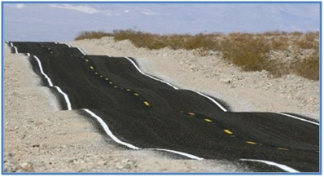
International Roughness Index, IRI
ค่าดัชนีความขรุขระสากล (International Roughness Index, IRI) คือ ค่าดัชนีที่ใช้ระบุความขรุขระของผิวทาง
คำจำกัดความง่ายๆ = ความขรุขระ คือ “ความกระเทือน” ของถนน
24
Notes:
ค่าดัชนีความขรุขระสากล (International Roughness Index, IRI) คือ ค่าดัชนีที่ใช้ระบุความขรุขระของผิวทาง สามารถบอกถึงสภาพการให้บริการของผิวทางโดยรวม ได้จากผลการวัดค่าระดับของผิวทางตามทิศทางการวิ่ง นำค่าผลรวมที่ได้มาหารด้วยระยะทางตามแนวราบมาคำนวณตามสมการทางคณิตศาสตร์ - ที่มา สำนักบริหารบำรุงทาง กรมทางหลวง

Slide 26
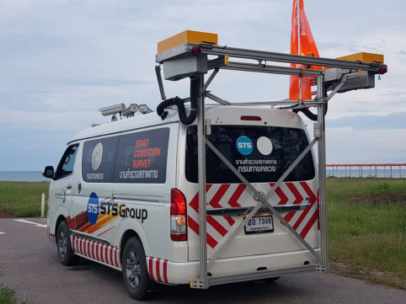
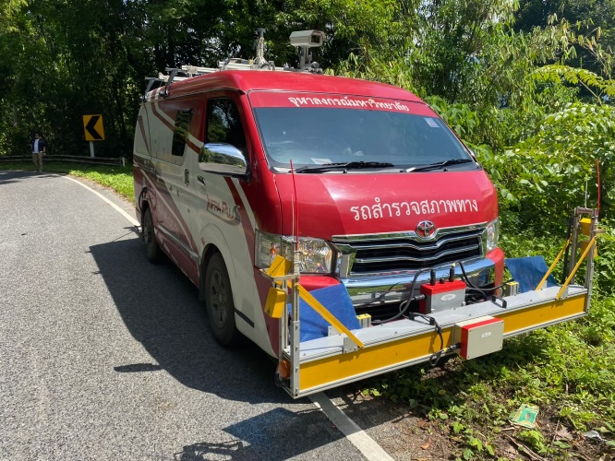
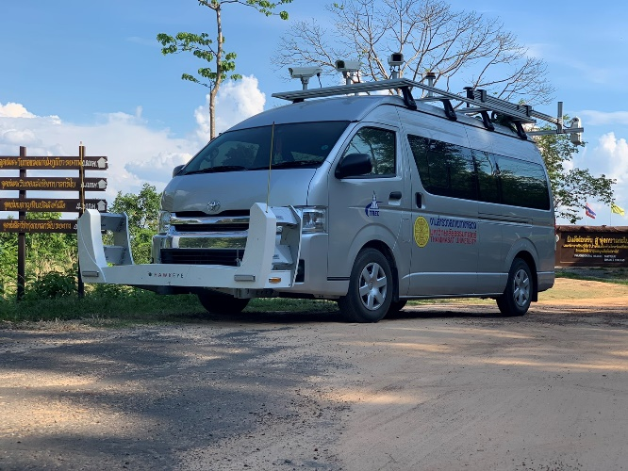
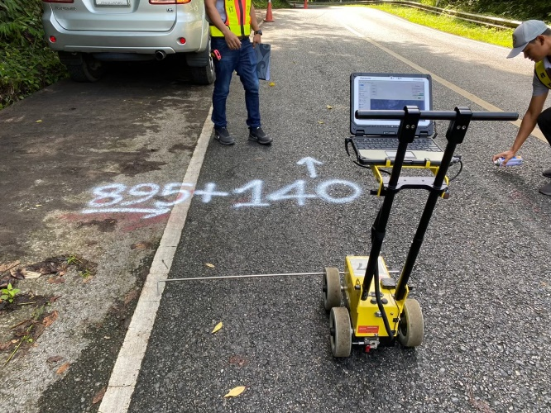
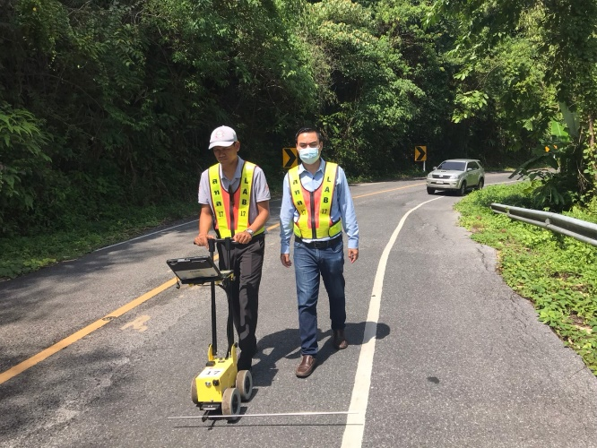
การเปรียบเทียบค่า IRI
เครื่องมือเลเซอร์ (Laser Profilometer)
เครื่องมือวัดความเรียบของผิวทางชนิดรถเข็น (Walking Profiler)
25
Notes:
การเปรียบเทียบค่าดัชนีความขรุขระสากล (International Roughness Index, IRI) จากเครื่องมือเลเซอร์ (Laser Profilometer) และเครื่องมือวัดความเรียบของผิวทางชนิดรถเข็น (Walking Profiler) จะนำข้อมูลมาวิเคราะห์ผลทางสถิติด้วยการวัดความสอดคล้อง (Agreement Measurement) ซึ่งวิธีนี้ถูกใช้อย่างแพร่หลายเพื่อพิจารณาถึงสิ่งที่วัดสิ่งเดียวกันโดยผู้วัดหลายคนหรือเครื่องมือวัดหลายชนิด สถิติที่ใช้วัดการสอดคล้องที่นิยมใช้ คือ สัมประสิทธิ์สหสัมพันธ์ภายในชั้น (Intraclass Correlation Coefficient : ICC) (สายวรุณ สุกก่ำ และคณะ, 2559)

Slide 27
รายละเอียดสายทาง
สำนักงานทางหลวง | แขวงทางหลวง | หมายเลขทางหลวง | ตอน | ชื่อตอน | ตำแหน่ง กม.สำรวจ | ระยะทาง (km)
1 | แม่ฮ่องสอน | 1095 | 0201 | กิ่วคอหมา - แม่นะ | 80+600 - 81+600 | 1.000
 | แม่ฮ่องสอน | 1095 | 0202 | แม่นะ - ท่าไคร้ | 145+500 - 146+100 | 0.600
2 | น่านที่ 1 | 1243 | 0201 | ห้วยไผ่ - หาดไร่ | 76+000 - 77+000 | 1.000
 |  | 1243 | 0201 | ห้วยไผ่ - หาดไร่ | 90+700 - 91+700 | 1.000
 | แพร่ | 1216 | 0100 | ห้วยแก๊ต - ขุนสถาน | 10+500 - 11+000 | 0.500
 |  | 1216 | 0100 | ห้วยแก๊ต - ขุนสถาน | 13+300 - 13+800 | 0.500
 | น่านที่ 2 | 1256 | 0101 | ปัว - อุทยานแห่งชาติดอยภูคา | 10+500- 11+000 | 0.500
3 | สกลนครที่ 1 | 213 | 0301 | สมเด็จ-สร้างค้อ | 100+340 - 100+640 | 0.300
 |  | 213 | 0301 | สมเด็จ-สร้างค้อ | 100+650 - 100+350 | 0.300
12 | กาญจนบุรี | 323 | 0206 | ทองผาภูมิ – เจดีย์สามองค์ | 239+000 - 239+500 | 0.500
 |  | 323 | 0206 | ทองผาภูมิ – เจดีย์สามองค์ | 263+300 - 263+800 | 0.500
17 | พังงา | 4 | 0903 | คลองบางดินสอ - นาเหนือ | 895+140 - 895+570 | 0.430
 |  | 4 | 0903 | คลองบางดินสอ - นาเหนือ | 896+180 - 896+605 | 0.425
รวมระยะทาง |  |  |  |  |  | 7.555
26

Slide 28
สรุปวิเคราะห์ผล
สถิติ | ค่าทางสถิติ |  |  | การแปลผลข้อมูล
 | ทางตรง | ทางโค้ง R>50 ม. | ทางโค้ง R<50 ม.
RMSE_ Walking Profiler | 0.178 | 0.171 | 0.224 | ค่าใกล้ 0 แสดงว่าข้อมูลต่างจาก mean น้อยมาก
RMSE_ Laser Profilometer | 0.201 | 0.179 | 0.264 | ค่าใกล้ 0 แสดงว่าข้อมูลต่างจาก mean น้อยมาก
RMSE_ Walking Profiler & Laser Profilometer | 0.144 | 0.131 | 0.246 | ค่าใกล้ 0 แสดงว่าข้อมูลสองชนิดที่นำมาเปรียบเทียบกันมี ค่าต่างกันน้อยมาก
สัมประสิทธิ์สหสัมพันธ์ภายในชั้น (ICC) | 0.834 | 0.840 | 0.673 | ค่าใกล้ 1.0 ความน่าเชื่อถือของข้อมูลมีความสอดคล้องดีมาก
สัมประสิทธิ์สหสัมพันธ์ (r) | 0.729 | 0.724 | 0.536 | มีค่าอยู่ระหว่าง -1.0 ถึง +1.0 ค่าใกล้ -1.0 สัมพันธ์กันอย่างมากในเชิงตรงกันข้าม ค่าใกล้ +1.0 สัมพันธ์กันโดยตรงอย่างมาก ค่าเป็น 0 ไม่มีความสัมพันธ์ต่อกัน
2
1
3
2
1
3
2
1
3
2
1
3
1
2
3
27

Slide 29
สรุปวิเคราะห์ผล
สถิติ | ค่าทางสถิติ |  |  | การแปลผลข้อมูล
 | ทางตรง | ทางโค้ง R>50 ม. | ทางโค้ง R<50 ม.
ความชันของกราฟ Linear Regression (กรณีที่มีค่าตัดแกน Y = 0) | 1.025 | 0.970 | 1.038 | ค่าใกล้ 1.00 แสดงว่าข้อมูลมีความแตกต่างกันน้อยมาก
R² | 0.864 | 0.886 | 0.810 | ค่าใกล้ 1.00 แสดงว่าโมเดลทำนายผลได้ดีมาก
ค่าเฉลี่ยเปอร์เซ็นต์ความแตกต่าง (%) | 27.12 | 28.48 | 35.08 | ค่าใกล้ 0 แสดงว่าข้อมูลสองชนิดที่นำมาเปรียบเทียบกันมีค่าต่างกันน้อยมาก
1
2
3
1
2
3
ค่าดัชนีความขรุขระสากล (International Roughness Index, IRI)
ค่าเฉลี่ย IRI รวมทั้ง 2 เครื่องมือ (m/km) | 3.333 | 3.360 | 4.490 | –
28

Slide 30
สรุปวิเคราะห์ผล
1.) ในพื้นที่ทางตรงและทางโค้ง R > 50 ม. พบว่าความสอดคล้องและความสัมพันธ์กันของข้อมูลมีมาก และมีค่าทางสถิติที่คำนวณได้ค่อนข้างใกล้เคียงกัน ดังนั้นการสำรวจในเส้นทางโค้ง R > 50 ม. จึงส่งผลกระทบถึงค่า IRI ที่สำรวจได้จากทั้ง 2 เครื่องมือน้อย
2.) ในพื้นที่ทางโค้ง R < 50 ม. พบว่าความสอดคล้องและความสัมพันธ์กันของข้อมูลมีน้อยที่สุดเพราะเกิดจากสาเหตุดังนี้
เครื่องมือเลเซอร์ (Laser Profilometer)
• ทางหลวงที่มีความลาดชันสูง เมื่อต้องวิ่งสำรวจขึ้นทางลาดชันอาจต้องเร่งเครื่องยนต์รถสำรวจ และเมื่อต้องลงทางลาดชันอาจต้องเหยียบเบรคหรือเปลี่ยนใช้เกียร์ต่ำ
• ทางหลวงในพื้นที่ทางโค้งรัศมีแคบ พนักงานขับรถสำรวจอาจต้องเหยียบเบรคเพื่อลดความเร็วก่อนเข้าโค้ง และอาจต้องเร่งเครื่องยนต์เมื่อออกจากโค้งเพื่อเพิ่มความเร็ว
เครื่องมือวัดความเรียบของผิวทางชนิดรถเข็น (Walking Profiler)
• ทางหลวงในพื้นที่ทางโค้งรัศมีแคบ เนื่องจากรถเข็น (Walking Profiler) ล้อไม่สามารถเลี้ยวได้ ผู้สำรวจจึงต้องฝืนให้เลี้ยวไปตามโค้ง
• ความเร็วในการเข็นไม่คงที่ หากผู้สำรวจเร่งหรือหน่วงความเร็วรถเข็น (Walking Profiler) แบบทันทีทันใด
29

Slide 31
ข้อเสนอแนะ
ที่ปรึกษามีข้อเสนอแนะเพิ่มเติมเพื่อให้ได้ข้อมูลการเปรียบเทียบที่มีความน่าเชื่อถือมากขึ้นดังนี้
สำหรับแต่ละอุปกรณ์ควรมีการทดสอบซ้ำในเส้นทางเดียวกันอย่างน้อย 3 เที่ยว เพื่อตรวจสอบความถูกต้องของอุปกรณ์ก่อนนำข้อมูลมาศึกษาและวิเคราะห์ผล
2) ควรแยกประเภทการทดสอบตามลักษณะทางกายภาพของถนน เช่น ทางตรง ทางโค้ง R>50 ม. ทางโค้ง R<50 ม. ความลาดชันสูงขึ้น ความลาดชันต่ำลง เป็นต้น เพื่อป้องกันความคลาดเคลื่อนที่เกิดจากผู้ทดสอบและอุปกรณ์
30

Slide 32
2. สรุปผลงานศึกษาพร้อมข้อเสนอแนะ
1. ศึกษาการปฏิบัติงานและเพิ่มประสิทธิภาพระบบ Roadnet
2. งานศึกษาเปรียบเทียบทางโค้งวกวนและลาดชัน R<50 ม.
3. ศึกษาและวิเคราะห์เพื่อนำมาพัฒนาระบบ TPMS
31

Slide 33
ผลการวิเคราะห์แผนงานบำรุงทางด้วยโปรแกรม TPMS
แผนงานกิจกรรมบำรุงรักษาทางหลวงประจำปี
32

Slide 34
ผลการวิเคราะห์แผนงานบำรุงทางด้วยโปรแกรม TPMS
แผนงานกิจกรรมบำรุงรักษาทางหลวงเชิงกลยุทธ์
เรื่องสืบเนื่อง : ค่า IRI จากการคาดการณ์และข้อมูลจริงที่ใช้ในการวิเคราะห์
ค่า IRI ที่เกิดจากการคาดการณ์ของ TPMS ในปี 2564 คือ 2.98 ซึ่งมีค่าน้อยกว่า ข้อมูลจริงที่ใช้วิเคราะห์คือ 3.01
ค่าคาดการณ์ TPMS ปี 2564 : IRI = 2.98
TPMS ข้อมูลจริงที่ใช้วิเคราะห์ : IRI = 3.01
33

Slide 35
แผนงานกิจกรรมบำรุงรักษาทางหลวงประจำปี
สัดส่วนประเภทการซ่อมตามค่าซ่อมบำรุงของปี 2565
34

Slide 36
แผนงานกิจกรรมบำรุงรักษาทางหลวงประจำปี
จากการวิเคราะห์แบบไม่จำกัดงบประมาณโดย ระบบ TPMS คาดการณ์ว่าต้องใช้งบประมาณ 200,000 ล้านบาท
จากนั้น ดำเนินการวิเคราะห์ ตามความจำเป็นของแต่ละลักษณะงานซ่อมบำรุง
กิจกรรมบำรุงรักษาทางหลวง |  | รูปแบบที่ 1
งานบำรุงตามกำหนดเวลา | 20,476 | ฉาบผิว | 2,825
(15% ของระยะทาง IRI<3.5) |  | เสริมผิว | 17,651
งานบำรุงพิเศษและบูรณะ | 26,111 | ซ่อมผิวทาง | 4,351
(100% ของระยะทาง IRI > 3.5) |  | บูรณะสายรอง | 16,314
 |  | บูรณะทางต่ำกว่ามาตรฐาน | 5,445
แผนงานบูรณาการ
โครงการบูรณะทางหลวงสายหลัก | 20,906
รวม |  | 67,494 ล้านบาท
กิจกรรมบำรุงรักษาทางหลวง |  | รูปแบบที่ 2
งานบำรุงตามกำหนดเวลา | 6,825 | ฉาบผิว | 6,825.58 | ฉาบผิว | 941
(5% ของระยะทาง IRI <3.5) |  | เสริมผิว |  | เสริมผิว | 5,883
งานบำรุงพิเศษและบูรณะ | 15,586 | ซ่อมผิวทาง | 15,586.69 | ซ่อมผิวทาง | 2,566
(เฉพาะจำนวนระยะทางที่ทำให้มีจำนวนถนนชำรุดเกินค่าเป้าหมายของเกณฑ์คุณภาพ) |  | บูรณะสายรอง |  | บูรณะสายรอง | 8,590
 |  | บูรณะทางต่ำกว่ามาตรฐาน |  | บูรณะทางต่ำกว่ามาตรฐาน | 4,429
แผนงานบูรณาการ (เฉพาะจำนวนระยะทางที่ทำให้มีจำนวนถนนชำรุดเกินค่าเป้าหมายของเกณฑ์คุณภาพ)
โครงการบูรณะทางหลวงสายหลัก |  |  | 17,542
รวม |  |  | 39,955 ล้านบาท
35

Slide 37
ผลการวิเคราะห์แผนงานบำรุงทางด้วยโปรแกรม TPMS
จุดลงทุนที่จะให้ผลประโยชน์สุทธิสูงสุด ประจำปี 2565
ร้อยละของสายทางที่มีค่า IRI มากกว่า 3.5 (สายทางคุณภาพ)
งบประมาณการบำรุงรักษา
ผลประโยชน์ผู้ใช้ทาง
ผลประโยชน์ผู้ใช้ทางสุทธิ
36
Notes:
ทำการ Update ตามข้อมูลปรับแก้

Slide 38
ผลการวิเคราะห์แผนงานบำรุงทางด้วยโปรแกรม TPMS
จุดลงทุนที่จะให้ผลประโยชน์สุทธิสูงสุด ประจำปี 2565
37
Notes:
ทำการ Update ตามข้อมูลปรับแก้

Slide 39
ผลการวิเคราะห์แผนงานบำรุงทางด้วยโปรแกรม TPMS
จุดลงทุนที่จะให้ผลประโยชน์สุทธิสูงสุด ประจำปี 2565
38
Notes:
ทำการ Update ตามข้อมูลปรับแก้

Slide 40
ผลการวิเคราะห์แผนงานบำรุงทางด้วยโปรแกรม TPMS
จุดลงทุนที่จะให้ผลประโยชน์สุทธิสูงสุด ประจำปี 2565
140,000
200,000
70,000
240,000
10,000
39
Notes:
ทำการ Update ตามข้อมูลปรับแก้

Slide 41
แผนงานกิจกรรมบำรุงรักษาทางหลวงเชิงกลยุทธ์
กราฟแสดงค่า IRI เฉลี่ยในระยะเวลา 5 ปี ตามงบประมาณที่ได้รับในแต่ละปี
3.01
40
Notes:
IRI_weightdistance

Slide 42
ข้อเสนอแนะ
ข้อเสนอแนะสำหรับ ระบบ TPMS
ดำเนินการศึกษาความต้องการของผู้ใช้งานระบบวิเคราะห์งบประมาณบำรุงทางหลวง (TPMS) ในระดับพื้นที่ เช่น ระดับสำนักงานทางหลวง ระดับแขวงทางหลวง เป็นต้น
ดำเนินการศึกษาแนวทางการบริการจัดการงานซ่อมบำรุงของทางประเทศเพื่อนำมาพัฒนาและปรับปรุงในระบบ TPMS
ปรับปรุง และสอบเทียบ แบบจำลองการเสื่อมสภาพทางหลวง ในประเทศไทย
ปรับปรุงระบบ TPMS ให้ตอบสนองต่อความต้องการในการกระจายงบเชิงพื้นที่ได้
เพิ่มเติมดัชนี หรือตัวแปร ในการบริหารจัดการงานซ่อมบำรุง เช่น ค่าความเสียดทาน หรือ Soft Spot
พัฒนาการวิเคราะห์ในระดับรายโครงการ เพื่อตอบสนองความต้องการระดับพื้นที่ได้
41
Notes:
IRI_weightdistance

Slide 43
3. การส่งมอบและรายงาน
42

Slide 44
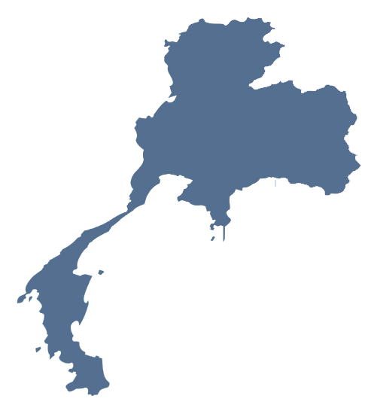

จบการนำเสนอ

Slide 48
สรุป CC สำนักงานทางหลวงที่ 6(เพชรบูรณ์)
รหัสแขวง | หมายเลขทางหลวง | หมายเลขควบคุม | ชื่อสายทาง | กม.เริ่มต้น | กม.สิ้นสุด | ระยะทาง (กม.) | ทิศทางสำรวจ | จำนวนช่องจราจร | วันที่สำรวจ | ประเภทผิวทาง | IRI (ม./กม.) | Rutting (มม.) | MPD (มม.)
551 | 0012 | 0601 | เข็กน้อย - แยกอาเซียน | 350+811 | 351+359 | 0.548 | L | 2 | 2020-06-22 | CC | 3.6 | 3.31 | 0.35
551 | 0012 | 0601 | เข็กน้อย - แยกอาเซียน | 351+149 | 350+604 | 0.545 | R | 2 | 2020-06-22 | CC | 3.55 | 3.33 | 0.35
551 | 0012 | 0602 | แยกอาเซียน - น้ำดุก | 352+178 | 352+769 | 0.591 | L | 2 | 2020-06-22 | CC | 3.78 | 2.79 | 0.37
551 | 0012 | 0602 | แยกอาเซียน - น้ำดุก | 353+687 | 353+097 | 0.59 | R | 2 | 2020-06-22 | CC | 3.46 | 2.93 | 0.37
551 | 0012 | 0602 | แยกอาเซียน - น้ำดุก | 357+386 | 357+920 | 0.534 | L | 2 | 2020-06-22 | CC | 2.45 | 1.37 | 0.21
551 | 0012 | 0602 | แยกอาเซียน - น้ำดุก | 358+844 | 358+303 | 0.541 | R | 2 | 2020-06-22 | CC | 3.04 | 2.03 | 0.38
551 | 0012 | 0602 | แยกอาเซียน - น้ำดุก | 359+706 | 360+239 | 0.533 | L | 2 | 2020-06-22 | CC | 2.75 | 2.03 | 0.24
551 | 0012 | 0602 | แยกอาเซียน - น้ำดุก | 361+182 | 360+627 | 0.555 | R | 2 | 2020-06-22 | CC | 3.38 | 1.63 | 0.35
551 | 0012 | 0603 | น้ำดุก - ห้วยซำมะคาว | 365+292 | 366+159 | 0.867 | L | 2 | 2020-06-22 | CC | 3.33 | 1.79 | 0.23
551 | 0012 | 0603 | น้ำดุก - ห้วยซำมะคาว | 366+260 | 365+400 | 0.86 | R | 2 | 2020-06-22 | CC | 3.09 | 1.21 | 0.33
551 | 0021 | 0501 | วังชมภู - บ้านโตก | 214+797 | 215+586 | 0.789 | L | 2 | 2020-06-26 | CC | 3.96 | 1.5 | 0.35
551 | 0021 | 0501 | วังชมภู - บ้านโตก | 215+519 | 214+747 | 0.772 | R | 2 | 2020-06-26 | CC | 4.44 | 1.76 | 0.32
551 | 0021 | 0503 | หัวนา - สักหลง | 249+362 | 249+783 | 0.421 | L | 2 | 2020-06-23 | CC | 3.92 | 1.74 | 0.33
551 | 0021 | 0503 | หัวนา - สักหลง | 249+653 | 249+243 | 0.41 | R | 2 | 2020-06-23 | CC | 4.3 | 1.48 | 0.31
551 | 0021 | 0503 | หัวนา - สักหลง | 262+700 | 263+327 | 0.627 | L | 2 | 2020-06-23 | CC | 4.18 | 3.17 | 0.37
551 | 0021 | 0503 | หัวนา - สักหลง | 263+185 | 262+674 | 0.511 | R | 2 | 2020-06-23 | CC | 4.31 | 3.84 | 0.43
551 | 0021 | 0503 | หัวนา - สักหลง | 273+775 | 273+654 | 0.121 | R | 2 | 2020-06-23 | CC | 4.4 | 2.56 | 0.34
551 | 0021 | 0503 | หัวนา - สักหลง | 273+797 | 273+913 | 0.116 | L | 2 | 2020-06-23 | CC | 4.76 | 3.08 | 0.42
551 | 0021 | 0504 | สักหลง - กกกะทอน | 273+775 | 274+056 | 0.281 | L | 3 | 2020-06-23 | CC | 4.51 | 2.75 | 0.43
551 | 0021 | 0504 | สักหลง - กกกะทอน | 274+075 | 273+775 | 0.3 | R | 3 | 2020-06-23 | CC | 4.05 | 2.67 | 0.33
551 | 0021 | 0504 | สักหลง - กกกะทอน | 279+622 | 280+048 | 0.426 | L | 2 | 2020-06-23 | CC | 2.9 | 2.12 | 0.29
551 | 0021 | 0504 | สักหลง - กกกะทอน | 280+121 | 279+706 | 0.415 | R | 2 | 2020-06-23 | CC | 3.86 | 3.18 | 0.27
551 | 0234 | 0100 | ทางเลี่ยงเมืองเพชรบูรณ์ | 0+000 | 0+180 | 0.18 | L | 2 | 2020-06-25 | CC | 5 | 3.61 | 0.33
551 | 0234 | 0100 | ทางเลี่ยงเมืองเพชรบูรณ์ | 0+192 | 0+000 | 0.192 | R | 2 | 2020-06-25 | CC | 5.2 | 2.5 | 0.41
551 | 2005 | 0100 | หล่มเก่า - วังบาล | 0+171 | 0+000 | 0.171 | R | 1 | 2020-06-21 | CC | 3.54 | 2.6 | 0.3
551 | 2008 | 0100 | หล่มสัก - น้ำก้อ | 0+000 | 0+050 | 0.05 | L | 1 | 2020-06-23 | CC | 6.2 | 2.93 | 0.52
551 | 2215 | 0101 | บุ่งน้ำเต้า - บ้านกลาง | 0+000 | 0+035 | 0.035 | L | 1 | 2020-06-23 | CC | 5 | 1.22 | 0.41
551 | 2215 | 0101 | บุ่งน้ำเต้า - บ้านกลาง | 0+031 | 0+000 | 0.031 | R | 2 | 2020-06-23 | CC | 3.66 | 6.72 | 0.63
551 | 2275 | 0303 | น้ำเดื่อ - น้ำดุก | 194+661 | 194+778 | 0.117 | L | 2 | 2020-06-22 | CC | 4.37 | 3.1 | 0.24

Slide 49
สรุป CC สำนักงานทางหลวงที่ 6(เพชรบูรณ์)
รหัสแขวง | หมายเลขทางหลวง | หมายเลขควบคุม | ชื่อสายทาง | กม.เริ่มต้น | กม.สิ้นสุด | ระยะทาง (กม.) | ทิศทางสำรวจ | จำนวนช่องจราจร | วันที่สำรวจ | ประเภทผิวทาง | IRI (ม./กม.) | Rutting (มม.) | MPD (มม.)
551 | 2275 | 0303 | น้ำเดื่อ - น้ำดุก | 194+778 | 194+646 | 0.132 | R | 2 | 2020-06-22 | CC | 3.7 | 1.73 | 0.32
551 | 2278 | 0100 | หัวนา - กกโอ | 18+102 | 18+252 | 0.15 | L | 2 | 2020-06-24 | CC | 4.5 | 3.08 | 0.4
551 | 2278 | 0100 | หัวนา - กกโอ | 18+400 | 18+164 | 0.236 | R | 1 | 2020-06-24 | CC | 4.69 | 3.13 | 0.44
551 | 2326 | 0100 | เพชรบูรณ์ - ห้วยใหญ่ | 0+000 | 0+289 | 0.289 | L | 1 | 2020-06-26 | CC | 4.53 | 4.8 | 0.53
551 | 2326 | 0100 | เพชรบูรณ์ - ห้วยใหญ่ | 0+300 | 0+000 | 0.3 | R | 2 | 2020-06-26 | CC | 4.89 | 3.79 | 0.47
551 | 2372 | 0102 | ห้วยแล้ง - น้ำชุน | 16+549 | 16+811 | 0.262 | L | 2 | 2020-06-21 | CC | 4.12 | 4.88 | 0.4
551 | 2372 | 0102 | ห้วยแล้ง - น้ำชุน | 16+811 | 16+592 | 0.219 | R | 2 | 2020-06-21 | CC | 4.46 | 3.14 | 0.36
551 | 2466 | 0101 | โคกหนองม่วง - หล่มสัก | 6+324 | 6+532 | 0.208 | L | 3 | 2020-06-23 | CC | 5.24 | 3.85 | 0.53
551 | 2466 | 0101 | โคกหนองม่วง - หล่มสัก | 6+582 | 6+344 | 0.238 | R | 4 | 2020-06-23 | CC | 4.95 | 2.24 | 0.48
551 | 2466 | 0102 | หล่มสัก - สักหลง | 14+665 | 14+907 | 0.242 | L | 2 | 2020-06-23 | CC | 4.75 | 2.72 | 0.4
551 | 2466 | 0102 | หล่มสัก - สักหลง | 14+882 | 14+637 | 0.245 | R | 2 | 2020-06-23 | CC | 3.81 | 2.76 | 0.33
552 | 0021 | 0401 | คลองกระจัง - ศรีเทพ | 101+928 | 102+424 | 0.496 | L | 2 | 2020-06-27 | CC | 4.7 | 2.09 | 0.38
552 | 0021 | 0401 | คลองกระจัง - ศรีเทพ | 102+363 | 101+867 | 0.496 | R | 2 | 2020-06-27 | CC | 4.29 | 2.93 | 0.37
552 | 0021 | 0402 | ศรีเทพ - ซับสมอทอด | 125+312 | 125+492 | 0.18 | L | 2 | 2020-06-27 | CC | 4.41 | 2.56 | 0.4
552 | 0021 | 0402 | ศรีเทพ - ซับสมอทอด | 125+577 | 125+248 | 0.329 | R | 2 | 2020-06-27 | CC | 3.97 | 1.87 | 0.45
552 | 0021 | 0403 | ซับสมอทอด - หนองไผ่ | 140+828 | 141+013 | 0.185 | L | 2 | 2020-06-27 | CC | 4.06 | 2.93 | 0.43
552 | 0021 | 0403 | ซับสมอทอด - หนองไผ่ | 140+947 | 140+770 | 0.177 | R | 2 | 2020-06-27 | CC | 4.84 | 3.08 | 0.43
552 | 0021 | 0403 | ซับสมอทอด - หนองไผ่ | 146+211 | 146+712 | 0.501 | L | 2 | 2020-06-27 | CC | 4.26 | 1.57 | 0.33
552 | 0021 | 0403 | ซับสมอทอด - หนองไผ่ | 146+662 | 146+139 | 0.523 | R | 2 | 2020-06-27 | CC | 4.18 | 1.58 | 0.38
552 | 0021 | 0403 | ซับสมอทอด - หนองไผ่ | 152+900 | 152+100 | 0.8 | FR | 2 | 2020-06-29 | CC | 5.39 | 3.86 | 0.49
552 | 0021 | 0404 | หนองไผ่ - นาเฉลียง | 165+452 | 165+854 | 0.402 | L | 2 | 2020-06-27 | CC | 3.92 | 2.78 | 0.33
552 | 0021 | 0404 | หนองไผ่ - นาเฉลียง | 165+786 | 165+383 | 0.403 | R | 2 | 2020-06-27 | CC | 3.69 | 2.45 | 0.38
552 | 0225 | 0300 | ศรีมงคล - น้ำอ้อม | 116+616 | 116+870 | 0.254 | L | 2 | 2020-06-29 | CC | 4.49 | 3.18 | 0.43
552 | 0225 | 0300 | ศรีมงคล - น้ำอ้อม | 116+947 | 116+699 | 0.248 | R | 2 | 2020-06-29 | CC | 4.27 | 3.51 | 0.4
552 | 0225 | 0300 | ศรีมงคล - น้ำอ้อม | 128+716 | 129+162 | 0.446 | L | 2 | 2020-06-29 | CC | 3.68 | 1.46 | 0.37

Slide 50
สรุป CC สำนักงานทางหลวงที่ 6(เพชรบูรณ์)
รหัสแขวง | หมายเลขทางหลวง | หมายเลขควบคุม | ชื่อสายทาง | กม.เริ่มต้น | กม.สิ้นสุด | ระยะทาง (กม.) | ทิศทางสำรวจ | จำนวนช่องจราจร | วันที่สำรวจ | ประเภทผิวทาง | IRI (ม./กม.) | Rutting (มม.) | MPD (มม.)
552 | 0225 | 0300 | ศรีมงคล - น้ำอ้อม | 129+229 | 128+783 | 0.446 | R | 2 | 2020-06-29 | CC | 2.86 | 1.47 | 0.2
552 | 0225 | 0300 | ศรีมงคล - น้ำอ้อม | 134+006 | 134+378 | 0.372 | L | 2 | 2020-06-29 | CC | 3.68 | 4.52 | 0.27
552 | 0225 | 0300 | ศรีมงคล - น้ำอ้อม | 134+442 | 134+068 | 0.374 | R | 2 | 2020-06-29 | CC | 3.14 | 3.52 | 0.29
552 | 0225 | 0300 | ศรีมงคล - น้ำอ้อม | 143+258 | 145+776 | 2.518 | L | 2 | 2020-06-29 | CC | 2.36 | 1.87 | 0.18
552 | 0225 | 0300 | ศรีมงคล - น้ำอ้อม | 145+372 | 143+294 | 2.078 | R | 2 | 2020-06-29 | CC | 2.15 | 1.94 | 0.15
552 | 0225 | 0300 | ศรีมงคล - น้ำอ้อม | 147+569 | 153+338 | 5.769 | L | 2 | 2020-06-29 | CC | 2.3 | 1.67 | 0.16
552 | 0225 | 0300 | ศรีมงคล - น้ำอ้อม | 153+300 | 147+611 | 5.689 | R | 2 | 2020-06-29 | CC | 2.12 | 1.41 | 0.14
552 | 2012 | 0100 | บ้านสามแยก - วิเชียรบุรี | 0+000 | 0+122 | 0.122 | L | 2 | 2020-06-29 | CC | 3.99 | 2.56 | 0.44
552 | 2012 | 0100 | บ้านสามแยก - วิเชียรบุรี | 0+137 | 0+000 | 0.137 | R | 2 | 2020-06-29 | CC | 4.41 | 1.41 | 0.43
552 | 2275 | 0202 | แยกศรีเทพ - ซับบอน | 73+235 | 73+271 | 0.036 | L | 2 | 2020-06-29 | CC | 3.39 | 2.89 | 0.57
552 | 2275 | 0202 | แยกศรีเทพ - ซับบอน | 73+271 | 73+224 | 0.047 | R | 1 | 2020-06-29 | CC | 5.5 | 7.85 | 0.48
552 | 2275 | 0203 | หนองแดง - ห้วยไร่ | 78+513 | 78+404 | 0.109 | R | 1 | 2020-06-29 | CC | 4.4 | 2.3 | 0.39
552 | 2275 | 0203 | หนองแดง - ห้วยไร่ | 78+516 | 78+601 | 0.085 | L | 2 | 2020-06-29 | CC | 3.72 | 2.22 | 0.41
554 | 0021 | 0700 | ภูสวรรค์ - เลย | 412+629 | 412+874 | 0.245 | L | 3 | 2020-06-16 | CC | 4.85 | 2.92 | 0.35
554 | 0021 | 0700 | ภูสวรรค์ - เลย | 412+874 | 412+655 | 0.219 | R | 3 | 2020-06-19 | CC | 4.51 | 3.01 | 0.26
555 | 2480 | 0100 | ทางเข้าสะพานข้ามแม่น้ำเหือง | 0+259 | 0+744 | 0.485 | L | 2 | 2020-06-20 | CC | 2.72 | 4.52 | 0.75
555 | 2480 | 0100 | ทางเข้าสะพานข้ามแม่น้ำเหือง | 0+393 | 0+241 | 0.152 | R | 2 | 2020-06-20 | CC | 5.93 | 5.21 | 0.75
629 | 0210 | 0201 | นิคมเชียงพิณ - หนองบัวลำภู | 20+252 | 20+946 | 0.694 | L | 2 | 2020-06-15 | CC | 3.34 | 2.85 | 0.38
629 | 0210 | 0201 | นิคมเชียงพิณ - หนองบัวลำภู | 20+877 | 20+188 | 0.689 | R | 3 | 2020-06-15 | CC | 3.09 | 2.41 | 0.38
629 | 0210 | 0201 | นิคมเชียงพิณ - หนองบัวลำภู | 38+300 | 38+923 | 0.623 | L | 2 | 2020-06-15 | CC | 4.61 | 5.88 | 0.34
629 | 0210 | 0201 | นิคมเชียงพิณ - หนองบัวลำภู | 38+841 | 37+523 | 1.318 | R | 2 | 2020-06-15 | CC | 4.77 | 3.59 | 0.4
629 | 0210 | 0201 | นิคมเชียงพิณ - หนองบัวลำภู | 43+947 | 44+309 | 0.362 | L | 3 | 2020-06-15 | CC | 4.49 | 3.52 | 0.4
629 | 0210 | 0201 | นิคมเชียงพิณ - หนองบัวลำภู | 44+044 | 44+092 | 0.048 | FL | 2 | 2020-06-16 | CC | 5.19 | 4.66 | 0.4
629 | 0210 | 0201 | นิคมเชียงพิณ - หนองบัวลำภู | 44+100 | 44+032 | 0.068 | FR | 2 | 2020-06-15 | CC | 3.93 | 4.88 | 0.44
629 | 0210 | 0201 | นิคมเชียงพิณ - หนองบัวลำภู | 44+220 | 43+861 | 0.359 | R | 3 | 2020-06-15 | CC | 4.13 | 3.25 | 0.51
629 | 2146 | 0100 | หนองบัวลำภู - เขื่อนอุบลรัตน์ | 39+267 | 38+876 | 0.391 | R | 1 | 2020-06-15 | CC | 3.64 | 1.66 | 0.31
629 | 2315 | 0100 | หนองวัวซอ - อูบมุง | 0+000 | 0+056 | 0.056 | L | 1 | 2020-06-15 | CC | 3.76 | 2.03 | 0.36
629 | 2470 | 0100 | ทางเข้าโนนสัง | 0+000 | 0+136 | 0.136 | L | 1 | 2020-06-14 | CC | 3.26 | 1.86 | 0.25
รวมระยะทั้งสิ้น |  |  |  |  |  | 43.717

Slide 51
สรุป aadt รายสำนักงานทางหลวง

Slide 52
รอยแตกแบบต่อเนื่องหลายทิศทาง (ICRACK) ผลจากการวิเคราะห์ข้อมูลความเสียหายชนิดรอยแตกแบบต่อเนื่องหลายทิศทางที่มีค่าสูงที่สุด เท่ากับ 566.58 ตารางเมตร ซึ่งเป็นถนนหมายเลข 1209 ตอนควบคุมที่ 0100 สำรวจช่วงช่องทางซ้ายทาง กม. เริ่มต้น 6+075 ถึง กม. ที่ 10+000 ระยะทาง 3.93 กิโลเมตร ของแขวงทางหลวงเชียงรายที่ 1
รอยแตกแบบไม่ต่อเนื่องหลายทิศทาง (UCRACK) ผลจากการวิเคราะห์ข้อมูลความเสียหายชนิดรอยแตกแบบไม่ต่อเนื่องหลายทิศทางที่มีค่าสูงที่สุด เท่ากับ 3825.89 เมตร ซึ่งเป็นถนนหมายเลข 1 ตอนควบคุมที่ 0501 สำรวจช่วงช่องทางขวาทาง กม. เริ่มต้น 143+120 ถึง กม. ที่ 137+465 ระยะทาง 5.66 กิโลเมตร ของแขวงทางหลวงเชียงรายที่ 2
พื้นที่การเยิ้มของยาง (BLEEDING) ผลจากการวิเคราะห์ข้อมูลความเสียหายชนิดพื้นที่การเยิ้มของยางที่มีค่าสูงที่สุด เท่ากับ 767.15 เมตร ซึ่งเป็นถนนหมายเลข 3543 ตอนควบคุมที่ 0100 สำรวจช่วงช่องทางซ้ายทาง กม. เริ่มต้น 0+000 ถึง กม. ที่ 1+041 ระยะทาง 1.04 กิโลเมตร ของแขวงทางหลวงสุพรรณบุรีที่ 1
พื้นที่หลุมบ่อ (PHOLE AREA) ผลจากการวิเคราะห์ข้อมูลความเสียหายชนิดพื้นที่หลุมบ่อที่มีค่าสูงที่สุด เท่ากับ 65.10 ตารางเมตร ซึ่งเป็นถนนหมายเลข 3 ตอนควบคุมที่ 0502 สำรวจช่วงช่องทางซ้ายทาง กม. เริ่มต้น 207+003 ถึง กม. ที่ 210+243 ระยะทาง 3.24 กิโลเมตรของแขวงทางหลวงระยอง
พื้นที่รอยปะซ่อม (PATCH AREA) ผลจากการวิเคราะห์ข้อมูลความเสียหายชนิดพื้นที่รอยปะซ่อมที่มีค่าสูงที่สุด เท่ากับ 1,994.27 ตารางเมตร ซึ่งเป็นถนนหมายเลข 102 ตอนควบคุมที่ 0102 สำรวจช่วงช่องทางขวาทาง กม. เริ่มต้น 6+594 ถึง กม. ที่ 4+584 ระยะทาง 2.01 กิโลเมตร ของแขวงทางหลวงอุตรดิตถ์ที่ 1
พื้นที่การหลุดร่อน (REV AREA) ผลจากการวิเคราะห์ข้อมูลความเสียหายชนิดพื้นที่การหลุดร่อนที่มีค่าสูงที่สุด เท่ากับ 803.67 ตารางเมตร ซึ่งเป็นถนนหมายเลข 4018 ตอนควบคุมที่ 0200 สำรวจช่วงช่องทางซ้ายทาง กม. เริ่มต้น 34+353 ถึง กม. ที่ 34+763 ระยะทาง 0.41 กิโลเมตร ของแขวงทางหลวงพัทลุง

Slide 53
การแตกตามขวางและรอยแตกตามแนวทแยงมุม (Transverse and Diagonal Cracks)
ผลจากการวิเคราะห์ข้อมูลความเสียหายชนิดการแตกตามขวางและรอยแตกตามแนวทแยงมุมที่มีค่าสูงเฉลี่ยประมาณ 310 แผ่น ซึ่งเป็นถนนหมายเลข 1401 ตอนควบคุมที่ 0100 สำรวจช่วงช่องทางขวาทาง กม. เริ่มต้น 3+719 ถึง กม. ที่ 1+679 ระยะทาง 2.04 กิโลเมตร ของแขวงทางหลวงตากที่ 2 (แม่สอด)
รอยบิ่นกะเทาะที่รอยต่อ (Spalling) ผลจากการวิเคราะห์ข้อมูลความเสียหายชนิดรอยบิ่นกะเทาะที่รอยต่อที่มีค่าสูงเฉลี่ยประมาณ 129.41 จุด ซึ่งเป็นถนนหมายเลข 401 ตอนควบคุมที่ 0402 สำรวจช่วงช่องทางซ้ายทาง กม. เริ่มต้น 175+329 ถึง กม. ที่ 175+624 ระยะทาง 0.295 กิโลเมตร ของแขวงทางหลวงสุราษฎร์ธานีที่ 2 (กาญจนดิษฐ์)
การแตกตามยาว (Longitudinal Cracks) ผลจากการวิเคราะห์ข้อมูลความเสียหายชนิด
การแตกตามยาวที่มีค่าสูงเฉลี่ยประมาณ 314 แผ่น ซึ่งเป็นถนนหมายเลข 1401 ตอนควบคุมที่ 0100 สำรวจช่วงช่องทางขวาทาง กม. เริ่มต้น 3+719 ถึง กม. ที่ 1+679 ระยะทาง 2.04 กิโลเมตร ของแขวงทางหลวงตากที่ 2 (แม่สอด)
รอยแตกที่มุม (Corner Breaks) ผลจากการวิเคราะห์ข้อมูลความเสียหายชนิดรอยแตกที่มุมที่มีค่าสูงที่สุด เท่ากับ 99.29 จุด ซึ่งเป็นถนนหมายเลข 2 ตอนควบคุมที่ 0204 สำรวจช่วงช่องทางขวาทาง กม. เริ่มต้น 119+722 ถึง กม. ที่ 119+581 ระยะทาง 0.14 กิโลเมตร ของแขวงทางหลวงนครราชสีมาที่ 2
วัสดุยาแนวรอยต่อเสียหาย (Joint Seal Damage) ผลจากการวิเคราะห์ข้อมูลความเสียหายชนิดวัสดุยาแนวรอยต่อเสียหาย เท่ากับ 490.09 เมตร ซึ่งเป็นถนนหมายเลข 4308 ตอนควบคุมที่ 0100 สำรวจช่วงช่องทางขวาทาง กม. เริ่มต้น 0+108 ถึง กม. ที่ 0+000 ระยะทาง 0.11 กิโลเมตร ของแขวงทางหลวงสงขลาที่ 1
รอยปะซ่อม (Patching) ผลจากการวิเคราะห์ข้อมูลความเสียหาย ชนิดรอยปะซ่อม เท่ากับ มุมที่มีค่าสูงที่สุด เท่ากับ 595.24 ตารางเมตร ซึ่งเป็นถนนหมายเลข 4 ตอนควบคุมที่ 0903 สำรวจช่วงช่องทางขวาทาง กม. เริ่มต้น 870+122 ถึง กม. ที่ 869+965 ระยะทาง 0.16 กิโลเมตร ของแขวงทางหลวงพังงา

Slide 54
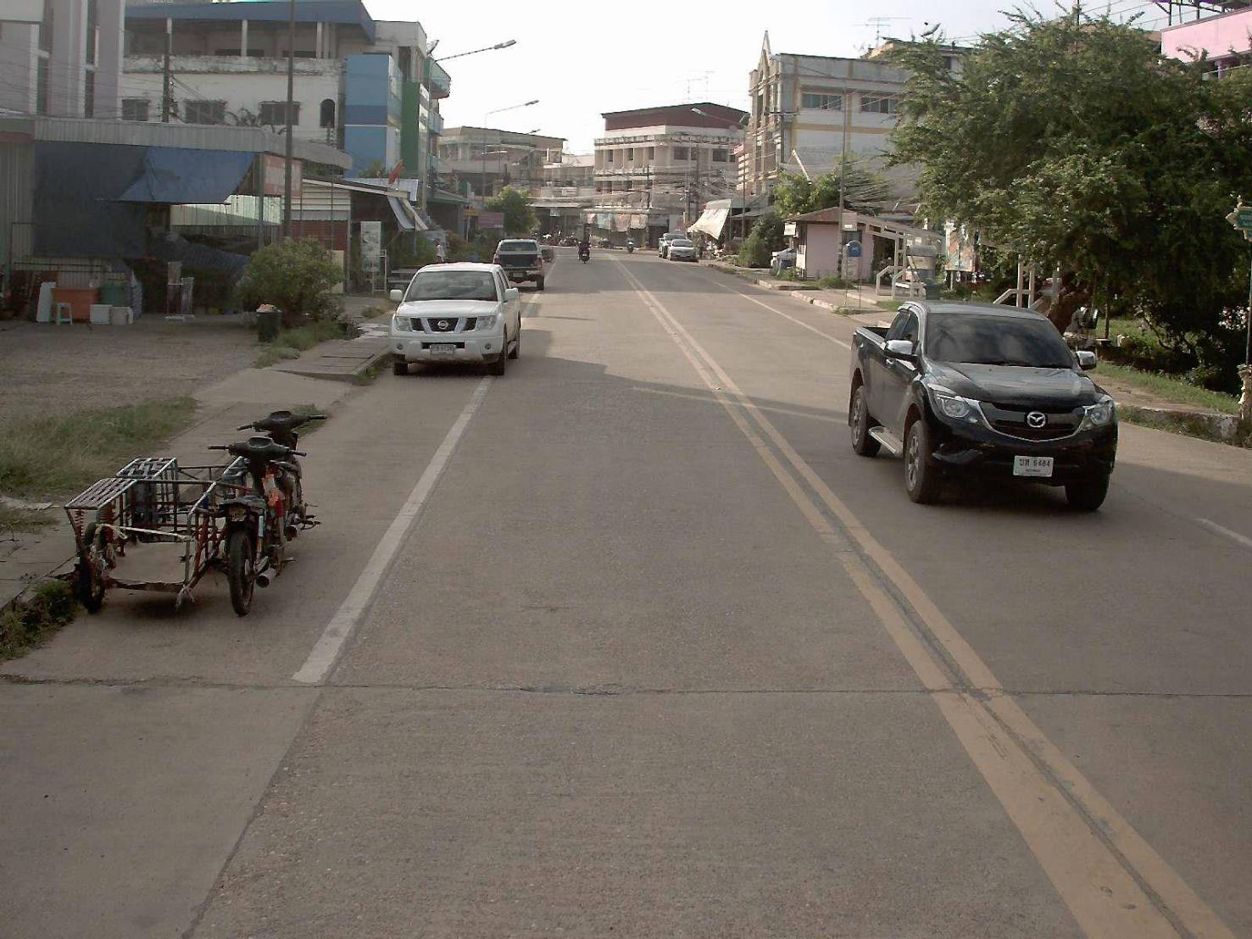
ปัญหาสภาพทางไม่ตรงกับแผนสำรวจ
1) กรณีมีแผนสำรวจสายทาง แต่เมื่อลงสำรวจสภาพพื้นที่กลับไม่พบรายละเอียดดังกล่าว เช่น ไม่พบช่องจราจรตามแผน ประเภทผิวทางแสดงในแผนผิด และไม่พบทางทางขนาน ยกตัวอย่างการรายงานข้อมูลปัญหาจากการสำรวจเมื่อวันที่ 25 พฤษภาคม พ.ศ.2563 ภายในแขวงทางหลวงนครพนม หมายเลขทางหลวง 227 ตอนควบคุม 100 ซึ่งแผนสำรวจแจ้งว่าช่วงดังกล่าวเป็นถนน 4 ช่องจราจร ต้องวิ่งสำรวจทั้งด้านซ้ายทางและขวาทาง แต่เมื่อลงพื้นที่พบว่ามีเพียง 2 ช่องจราจรเท่านั้น ดังรูปที่ 2-3

Slide 55
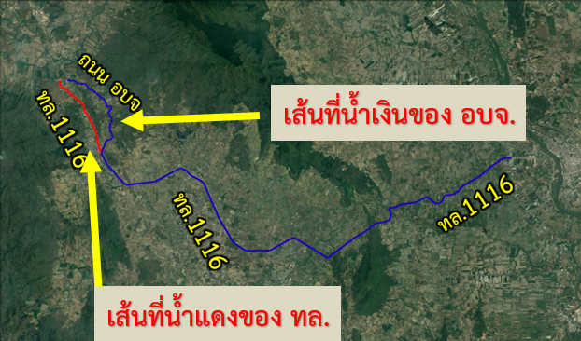
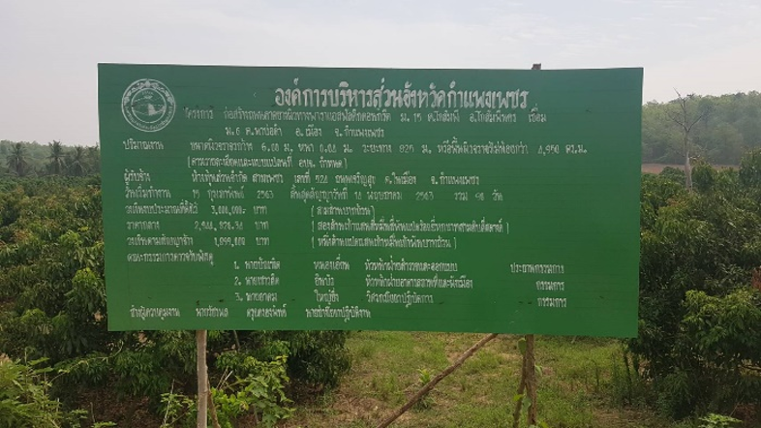
ปัญหาสภาพทางไม่ตรงกับแผนสำรวจ
2) กรณีข้อมูลเส้นทางแผนที่ GIS ในระบบ Roadnet ที่ได้เชื่อมโยงข้อมูลจากระบบ HRIS สำนักแผนงาน ไม่ตรงกับข้อมูลบัญชีทางหลวงของแขวงทางหลวง ยกตัวอย่างข้อมูลสำรวจเมื่อวันที่ 24 พฤษภาคม พ.ศ.2563 ภายในแขวงทางหลวงกำแพงเพชร หมายเลขทางหลวง 1116 ตอนควบคุม 101 และ 102 ซึ่งเส้นทางแผนที่ GIS ในระบบ Roadnet ไม่ตรงกับสภาพพื้นที่จริง เนื่องจากตรวจสอบข้อมูลป้ายบอกรายละเอียดการดูแลภายในพื้นที่ถนนพบว่าหน่วยงานที่ดูแลเป็นถนนขององค์การบริหารส่วนจังหวัด (อบจ.) ดังแสดงในรูปที่ 2-4

Slide 56
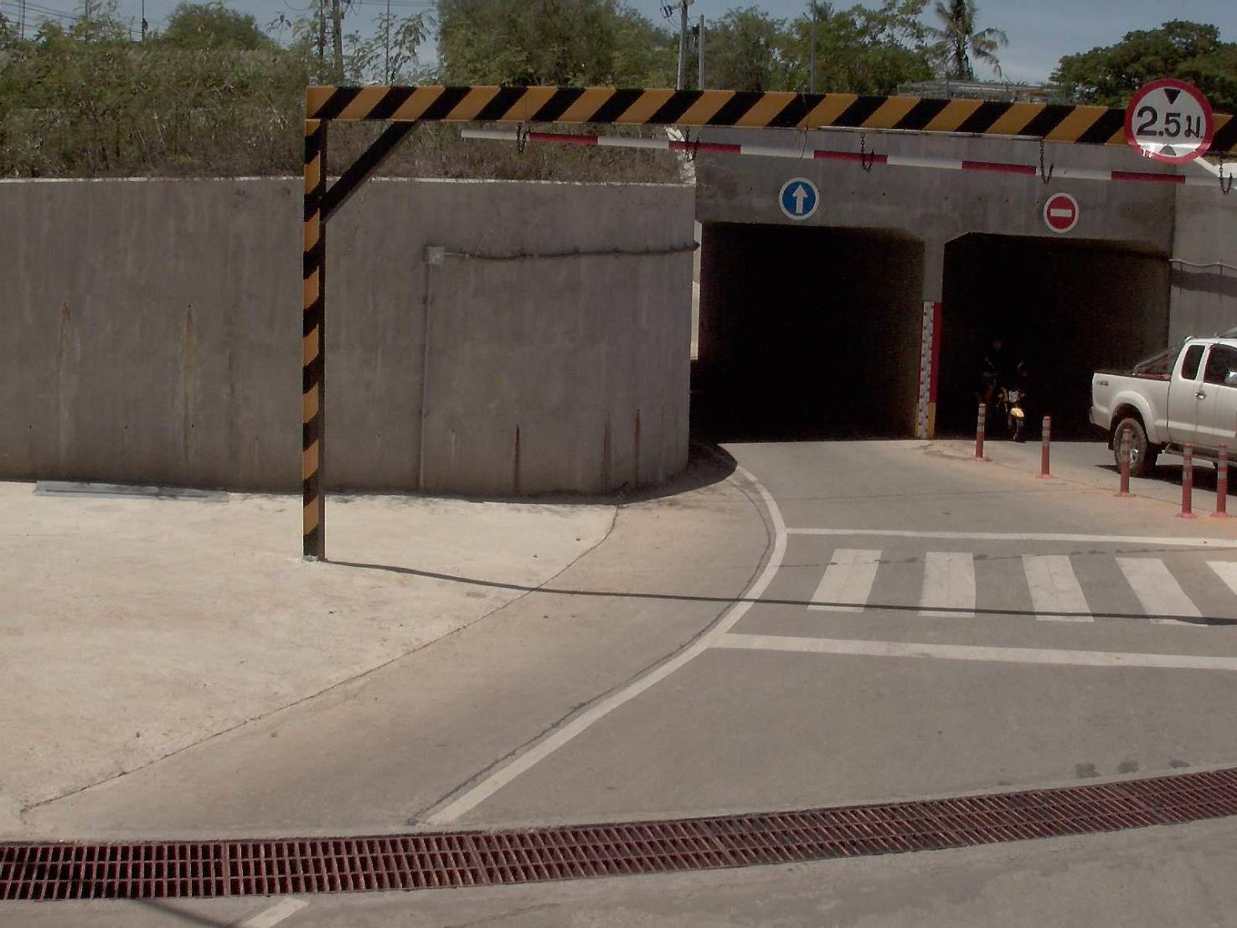
รูปที่ 2-5 แสดงปัญหาไม่สามารถเข้าพื้นที่สำรวจได้
ของหมายเลขทางหลวง 2233 ตอนควบคุม 100 ในแขวงทางหลวงขอนแก่นที่ 3
ในวันที่ 11 มิถุนายน พ.ศ.2563 เนื่องจากทางเข้าอุโมงค์มีขนาดเล็กไม่สามารถเข้าสำรวจได้

Slide 57
ผลการสำรวจ
ผลการสำรวจค่าดัชนีความขรุขระสากล (International Roughness Index, IRI) ทางหลวงหมายเลข 1216 ตอนควบคุม 0100 ห้วยแก๊ต - ขุนสถาน ช่วง กม.10+500 - 11+000 แขวงทางหลวงแพร่
27

Slide 58
วิเคราะห์ผลต่างค่า IRI
ผลการสำรวจทางหลวงหมายเลข 1216 ตอนควบคุม 0100 ห้วยแก๊ต – ขุนสถาน แขวงทางหลวงแพร่
ช่วง กม.10+900
28
Notes:
ช่วง STA.10+900 ค่าดัชนีความขรุขระสากล (International Roughness Index, IRI) ที่สำรวจได้จากสำรวจโดยเครื่องมือเลเซอร์ (Laser Profilometer) และเครื่องมือวัดความเรียบของผิวทางชนิดรถเข็น (Walking Profiler) มีความแตกต่างกันเพราะถนนมีความลาดชันสูงขึ้น จึงต้องเร่งเครื่องยนต์รถสำรวจเพื่อรักษาความเร็วให้เหมาะสมต่อการสำรวจ

Slide 59
ผลการสำรวจ
ผลการสำรวจค่าดัชนีความขรุขระสากล (International Roughness Index, IRI) ทางหลวงหมายเลข 323 ตอนควบคุม 0206 ทองผาภูมิ – เจดีย์สามองค์ ช่วง กม.239+000 – 239+500 แขวงทางหลวงกาญจนบุรี
ทางตรง
ทางโค้ง (R > 50 ม.)
ทางโค้ง (R < 50 ม.)
29

Slide 60
วิเคราะห์ผลต่างค่า IRI
ผลสำรวจทางหลวงหมายเลข 323 ตอนควบคุม 0206 ทองผาภูมิ - เจดีย์สามองค์ แขวงทางหลวงกาญจนบุรี
ช่วง กม.239+175
30
Notes:
ช่วง STA.239+175 ค่าดัชนีความขรุขระสากล (International Roughness Index, IRI) ที่สำรวจได้จากสำรวจโดยเครื่องมือเลเซอร์ (Laser Profilometer) และเครื่องมือวัดความเรียบของผิวทางชนิดรถเข็น (Walking Profiler) มีความแตกต่างกันเพราะความเร็วในการเข็นรถเข็น (Walking Profiler) ไม่คงที่ ผู้สำรวจอาจเร่งหรือหน่วงความเร็วในการเดินแบบทันทีทันใด

Slide 61
ผลการสำรวจ
ผลการสำรวจค่าดัชนีความขรุขระสากล (International Roughness Index, IRI) ทางหลวงหมายเลข 323 ตอนควบคุม 0206 ทองผาภูมิ – เจดีย์สามองค์ ช่วง กม.263+300 – 263+800 แขวงทางหลวงกาญจนบุรี
31

Slide 62
วิเคราะห์ผลต่างค่า IRI
ผลสำรวจทางหลวงหมายเลข 323 ตอนควบคุม 0206 ทองผาภูมิ – เจดีย์สามองค์ แขวงทางหลวงกาญจนบุรี
ช่วง กม.263+475
32
Notes:
ช่วง STA.263+475 ค่าดัชนีความขรุขระสากล (International Roughness Index, IRI) ที่สำรวจได้จากสำรวจโดยเครื่องมือเลเซอร์ (Laser Profilometer) และเครื่องมือวัดความเรียบของผิวทางชนิดรถเข็น (Walking Profiler) มีความแตกต่างกันเพราะถนนเป็นช่วงทางโค้งรัศมีแคบ พนักงานขับรถสำรวจอาจต้องเหยีบเบรคก่อนเข้าโค้ง และถนนมีความลาดชันสูงขึ้น จึงต้องเร่งเครื่องยนต์รถสำรวจเพื่อรักษาความเร็วให้เหมาะสมต่อการสำรวจ

